Slide 1
Статистическое кодирование
Контекстное кодирование
Ранжирование
Комбинаторное кодирование
Notes:
[1] Дворкович
[2] Сэломон
[3] Семенюк В.В. Экономное кодирование дискретной информации. - СПб.: ИТМО, 2001.
[4] Richard Brak. Enumerative Combinatorics. 2003
[5] L. Öktem, J. Astola. Hierarchical enumerative coding of locally stationary binary data Electronics Letters, 35 (17), 1428-1429, 1999
[6] Ratko V. Tomic. Quantized Indexing: Background Information // 1stWorks Corporation Technical Report TR05-0625 Jun 25, 2005
[7] J. Lawrence, "A new universal coding scheme for the binary memoryless source" in IEEE Transactions on Information Theory, vol. 23, no. 4, pp. 466-472, July 1977

Slide 2
Контекстные методы кодирования
Рассматривают зависимости между последовательностью символов, предшествующих кодируемому (левосторонний контекст), и последовательность символов за кодируемым (правосторонний контекст).
Метод Барроуза-Уиллера (BWT) применяется для блока, причём его размер должен быть большим (тысячи символов)
Ассоциативное кодирование Буяновского (ACB) может применяться в поточном режиме
Notes:
Контекстные методы не используют статистических моделей и вообще понятия вероятности, также не используют контекстных моделей: кодируются не символы, следующие за контекстом, а правосторонние контексты, следующие за левосторонним контекстом (например)

Slide 3
Метод Барроуза-Уиллера
Метод основан на преобразовании Барроуза-Уилера (BWT – Burrows-Wheeler Transform)
Преобразование BWT группирует символы исходного информационного блока по схожести их контекстов.
Представление информации в результате BWT обладает свойством локальной идентичности: символы на выходе имеют свойство повторяться в некоторой области
Notes:
Сам по себе метод ничего не сжимает. Это предварительное преобразование, которое улучшает дальнейшее сжатие

Slide 4
Преобразование Барроуза-Уиллера
Выписываются все циклические сдвиги на символ влево
Строки располагаются в лексикографическом порядке
Выписываются последние символы фраз и номер строки, в которой записана исходная фраза
Notes:
Метод основан на преобразовании Барроуза-Уилера (BWT – Burrows- Wheeler Transform), обеспечивающего преобразование всей исходной информации в более удобный для сжатия вид.
Преобразование BWT группирует символы исходного информационного блока по схожести их контекстов. Представление информации в результате BWT обладает свойством локальной идентичности (с уменьшением расстояния между позициями в представлении повышается вероятность совпадения символов, находящихся на этих позициях.

Slide 5
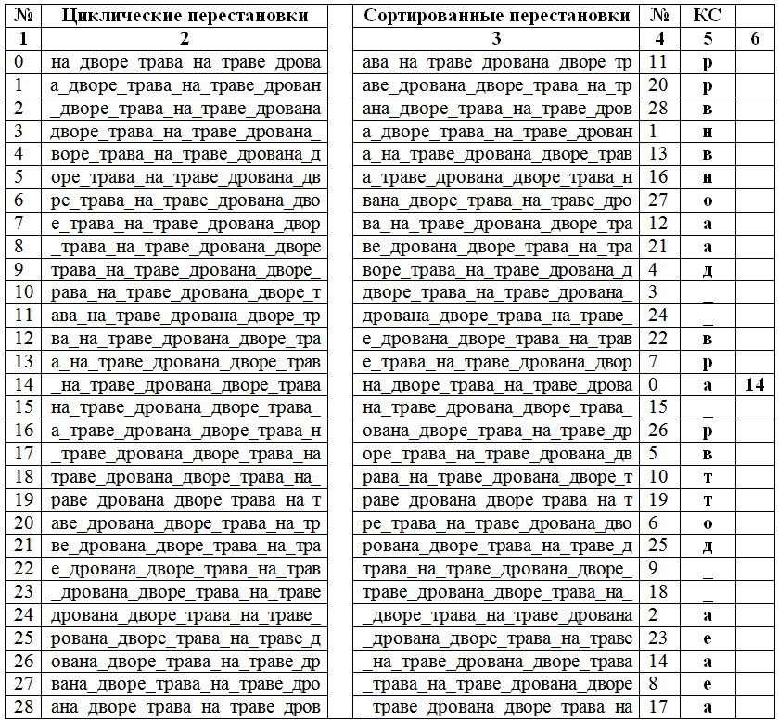
Прямое преобразование Барроуза-Уилера
Notes:
Можно заметить, что имеющие общий правосторонний контекст рав символы т оказываются рядом. Перед пробелом оказываются е или а. Они не выливаются в непрерывные серии символа, но локальная идентичность возникает для 5 последних символов.
На самом деле упорядочиваются не только последние символы, но целиком левосторонние контексты для каждой точки разделения в строке
Альтернативно, вместо кодирования индекса можно кодировать строку с символом окончания, тогда искомая строка та, где он находится на конце
Оптимизация кодирования по памяти (линейный объём вместо квадратичного) достигается использованием общей памяти с разными точками начала для всех циклических перестановок и циклической индексации (либо использованием массива двойной длины)

Slide 6
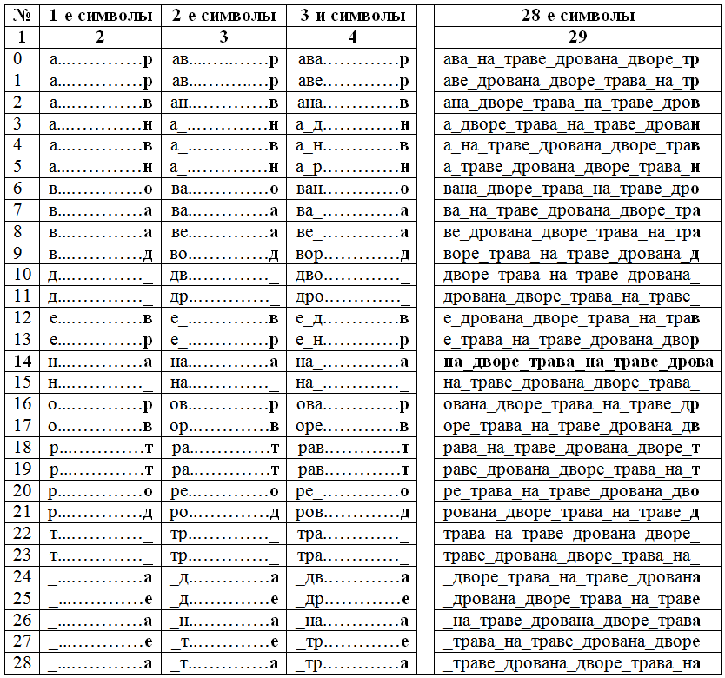
Обратное преобразование Барроуза-Уилера
В первый столбец выписывается отсортированная последовательность закодированных символов
Во второй столбец выписываются отсортированные полученные двухсимвольные сочетания …
В конце берётся строка с закодированным номером

Slide 7
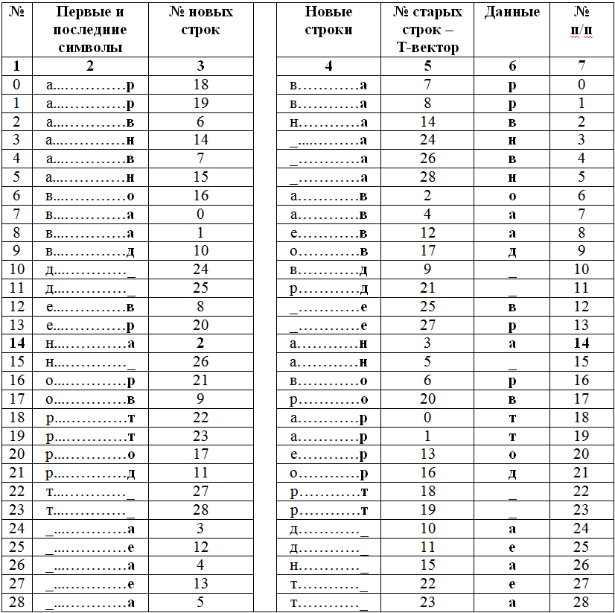
Обратное преобразование Барроуза-Уилера
Декодирование с помощью Т-вектора обратного преобразования:
Составляется индекс строк, из которых строка перемещается при сортировке (столбец 5)
Этот столбец определяет правила переходов для получения следующих символов исходной строки: Т[14] = 3 («н») Т[3] = 24 («а») Т[24] = 10 («_») …
Notes:
Последний символ строки в столбце 4 является первым для строки в столбце 2. Номер строки из столбца 4 в нумерации столбца 2 указан в столбце 5.
Есть реализация обратного BWT за линейное время: https://neerc.ifmo.ru/wiki/index.php?title=Преобразование_Барроуза-Уилера#.D0.90.D0.BB.D0.B3.D0.BE.D1.80.D0.B8.D1.82.D0.BC_.D0.B7.D0.B0_.D0.BB.D0.B8.D0.BD.D0.B5.D0.B9.D0.BD.D0.BE.D0.B5_.D0.B2.D1.80.D0.B5.D0.BC.D1.8F

Slide 8
Метод Барроуза-Уилера
Часто применяется в последовательности: BWT → RLE либо MTF* → энтропийный код
Наиболее популярная связка: BWT → MTF → код Хаффмана
Так устроен архиватор bzip2
Применяется в биоинформатике для хранения ДНК
*либо подобный ему не рассмотренный IC (inversion coder)…
Notes:
MTF здесь подходит лучше, чем RLE, потому что RLE работает только с сериями, а в BWT не обязательно появляются серии символов
Но можно также использовать сочетание методов
Энтропийное кодирование – это сжатие без потерь, на выходе которого генерируются данные с (почти) равномерным распределением символов

Slide 9
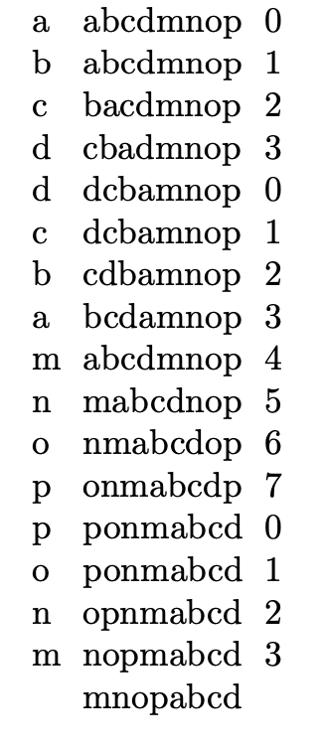
Move-to-Front Coding (MTF)
Дан алфавит, где символы желательно расставить по убыванию вероятности
При поступлении очередного символа:
Кодируется его текущий номер в словаре
Символ сдвигается в начало словаря
Пример для abcddcbamnopponm →
Исходные номера (H = 3 бита/символ): 0 1 2 3 3 2 1 0 4 5 6 7 7 6 5 4
Выходные номера (H = 2,81 бита/символ) : 0 1 2 3 0 1 2 3 4 5 6 7 0 1 2 3
Локально адаптивный метод, работает при выполнении свойства концентрации
Теперь можно предполагать вероятность убывающей и строить, например, префиксный код

Slide 10
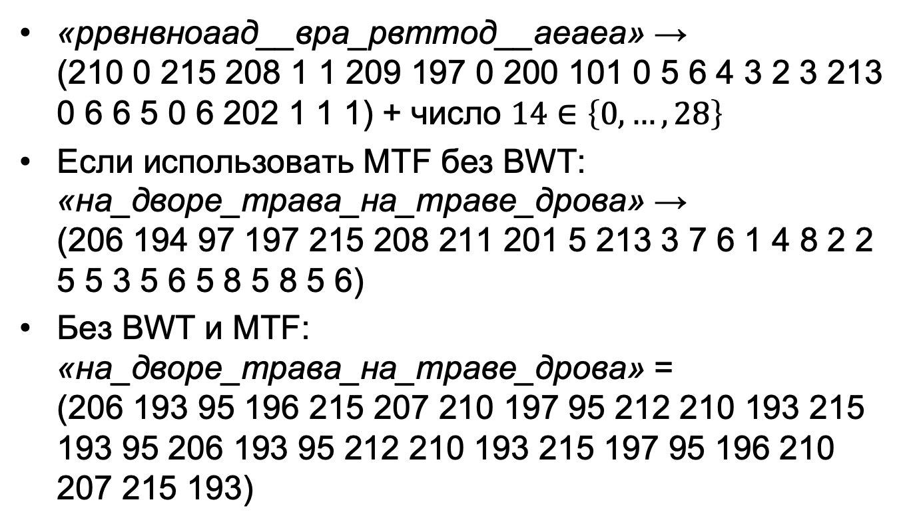
Работа MTF для данного примера
«ррвнвноаад__вра_рвттод__аеаеа» → (210 0 215 208 1 1 209 197 0 200 101 0 5 6 4 3 2 3 213 0 6 6 5 0 6 202 1 1 1) + число $14∈\left\{0,…,28\right\}$
Если использовать MTF без BWT: «на_дворе_трава_на_траве_дрова» → (206 194 97 197 215 208 211 201 5 213 3 7 6 1 4 8 2 2 5 5 3 5 6 5 8 5 8 5 6)
Без BWT и MTF: «на_дворе_трава_на_траве_дрова» = (206 193 95 196 215 207 210 197 95 212 210 193 215 193 95 206 193 95 212 210 193 215 197 95 196 210 207 215 193)
Notes:
MTF без BWT обычно неэффективен, поскольку работает, когда есть локальные сгущения (предыдущий пример: abcddcba и mnopponm)

Slide 11
Работа MTF для реального текста
Взято стихотворение «To be or not to be…» (1489 символов = 11912 бит) Энтропия первого порядка: 6471,9 бит
Применение MTF → H₁ = 7242,3 бит (нет локальных сгущений символов)
Применение BWT+MTF → H₁ = 5988,6 бит + 11 бит для кодирования длины
Итого, при дальнейшем кодировании длина кода от 6000 бит (сжатие на 7,3% за счёт BWT+MTF )
Notes:
Само по себе MTF может даже поднять энтропию, если не выполняется свойство, которое может быть добавлено с помощью BWT

Slide 12
Symbol ranking («ранжирование»)
Для символа S рассматривается контекст С максимальной длины N
В предыстории справа налево ищутся и нумеруются совпадения подстрок с С
Если после очередного совпадения стоит S, кодируется индекс совпадения
Если после очередного совпадения стоит символ, уже встретившийся раньше (правее) в том же контексте, он не учитывается в нумерации
Если в контексте длины N в предыстории не находится S, производится спуск на уровень N – 1, продолжается нумерация … (встретившиеся на других уровнях кандидаты отбрасываются)
На уровне 0 просматриваются просто символы предыстории
На уровне -1 – остальные символы алфавита
Величина индекса ограничена размерностью алфавита
Notes:
Нет русскоязычного термина для метода
Иными словами, в начало списка помещаются символы, идущие после совпадающего контекста длины N, затем длины N-1… (с исключением ранее рассмотренных)

Slide 13
Symbol ranking («ранжирование»)
Описанный метод предложен в [Fenwick 96]
Аналогичный ему Sort-Based Context Similarity [Yokoo 96-99] внутри порядка сортирует совпадения по контексту (лексикографический порядок для предыстории определяется справа налево)

Slide 14
Symbol ranking («ранжирование»)
Метод по своей сути аналогичен PPM, поскольку считает более вероятными совпадения в том же контексте
Однако он не сопоставляет вероятность, вместо этого только сопоставляя меньший номер
Не требует сигнализации о переходе на другой порядок контекста
Notes:
Нет русскоязычного термина для метода
Иными словами, в начало списка помещаются символы, идущие после совпадающего контекста длины N, затем длины N-1… (с исключением ранее рассмотренных)

Slide 15
Ранжирование
MTF, IC и Symbol ranking можно было бы обобщить в одну группу – «методы ранжирования»
Они не изменяют порядка кодирования данных, однако изменяют порядок индексации доступных значений для очередного элемента, исходя из накопленных данных
Не изменяют объёма данных, но изменяют статистику: более вероятны малые значения
Далее можно применять коды переменной длины (в том числе универсальные)
Notes:
Универсальные = коды представления целых чисел (определение – невозрастание длин кодовых слов)

Slide 16
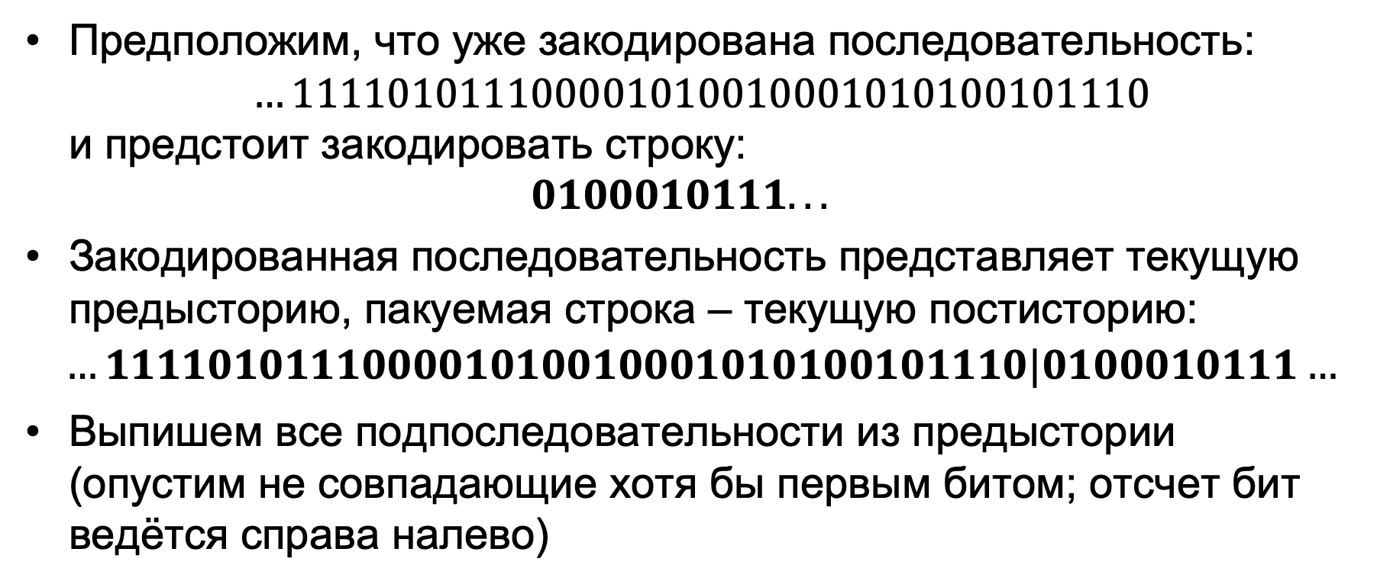
Ассоциативное кодирование Буяновского (ACB)
Предположим, что уже закодирована последовательность: $…111101011100001010010001010100101110$ и предстоит закодировать строку: $0100010111...$
Закодированная последовательность представляет текущую предысторию, пакуемая строка – текущую постисторию:
$$…111101011100001010010001010100101110|0100010111…$$
Выпишем все подпоследовательности из предыстории (опустим не совпадающие хотя бы первым битом; отсчет бит ведётся справа налево)
Notes:
ACB (Associative Coder of Buyanovsky) — условно-бесплатный файловый архиватор, разработанный Георгием Мечиславовичем Буяновским
Имеет обобщение на недвоичный алфавит (его пример и рассмотрен в Сэломоне), но мы рассмотрим двоичный вариант, тем более что сведение к нему повышает эффективность сжатия
Когда мы будем говорить о предысториях, всегда будет подразумеваться нумерация символов справа налево
На самом деле, требовать совпадения хотя бы одного бита предыстории необязательно, просто при сортировки диапазон

Slide 17
Ассоциативное кодирование Буяновского
..1 1 1 1 0|1 0 1 1 1 0 0 0 0 1 0 1 0 0 1 0 0 0 1 0 1 0 1 0 0 1 0 1 1 1 0
..1 1 1 1 0 1 0|1 1 1 0 0 0 0 1 0 1 0 0 1 0 0 0 1 0 1 0 1 0 0 1 0 1 1 1 0
..1 1 1 1 0 1 0 1 1 1 0|0 0 0 1 0 1 0 0 1 0 0 0 1 0 1 0 1 0 0 1 0 1 1 1 0
..1 1 1 1 0 1 0 1 1 1 0 0|0 0 1 0 1 0 0 1 0 0 0 1 0 1 0 1 0 0 1 0 1 1 1 0
..1 1 1 1 0 1 0 1 1 1 0 0 0|0 1 0 1 0 0 1 0 0 0 1 0 1 0 1 0 0 1 0 1 1 1 0
..1 1 1 1 0 1 0 1 1 1 0 0 0 0|1 0 1 0 0 1 0 0 0 1 0 1 0 1 0 0 1 0 1 1 1 0
..1 1 1 1 0 1 0 1 1 1 0 0 0 0 1 0|1 0 0 1 0 0 0 1 0 1 0 1 0 0 1 0 1 1 1 0
..1 1 1 1 0 1 0 1 1 1 0 0 0 0 1 0 1 0|0 1 0 0 0 1 0 1 0 1 0 0 1 0 1 1 1 0
..1 1 1 1 0 1 0 1 1 1 0 0 0 0 1 0 1 0 0|1 0 0 0 1 0 1 0 1 0 0 1 0 1 1 1 0
..1 1 1 1 0 1 0 1 1 1 0 0 0 0 1 0 1 0 0 1 0|0 0 1 0 1 0 1 0 0 1 0 1 1 1 0
..1 1 1 1 0 1 0 1 1 1 0 0 0 0 1 0 1 0 0 1 0 0|0 1 0 1 0 1 0 0 1 0 1 1 1 0
..1 1 1 1 0 1 0 1 1 1 0 0 0 0 1 0 1 0 0 1 0 0 0|1 0 1 0 1 0 0 1 0 1 1 1 0
..1 1 1 1 0 1 0 1 1 1 0 0 0 0 1 0 1 0 0 1 0 0 0 1 0|1 0 1 0 0 1 0 1 1 1 0
..1 1 1 1 0 1 0 1 1 1 0 0 0 0 1 0 1 0 0 1 0 0 0 1 0 1 0|1 0 0 1 0 1 1 1 0
..1 1 1 1 0 1 0 1 1 1 0 0 0 0 1 0 1 0 0 1 0 0 0 1 0 1 0 1 0|0 1 0 1 1 1 0
..1 1 1 1 0 1 0 1 1 1 0 0 0 0 1 0 1 0 0 1 0 0 0 1 0 1 0 1 0 0|1 0 1 1 1 0
..1 1 1 1 0 1 0 1 1 1 0 0 0 0 1 0 1 0 0 1 0 0 0 1 0 1 0 1 0 0 1 0|1 1 1 0
..1 1 1 1 0 1 0 1 1 1 0 0 0 0 1 0 1 0 0 1 0 0 0 1 0 1 0 1 0 0 1 0 1 1 1 0|0 1 0 0 0 1 0 1 1 1..
(максимальная длина предыстории ограничивается некоторым числом N)

Slide 18
Ассоциативное кодирование Буяновского
Полученные последовательности упорядочиваются по возрастанию лексикографического порядка предыстории (справа налево).
пакуемой строке (с ее предысторией) присваивается номер 0, от нее номера вверх возрастают, а вниз убывают
этот список называют левосторонним ассоциативным списком или «воронкой аналогий» в терминологии автора алгоритма
Затем этот список переупорядочивается в лексикографическом порядке постистории (слева направо)
Notes:
Полученные последовательности упорядочиваются по возрастанию лексикографического порядка предыстории (справа налево).
При этом анализируется последовательность символов справа налево начиная от символа «|».
Т.е. последовательность ..110000| лексикографически меньше последовательности ..001000|.
Слева проставлен номер строки.
Пакуемой строке (с ее предысторией) присваивается номер 0, от нее номера вверх возрастают, а вниз убывают:
Этот список называют левосторонним ассоциативным списком или «воронкой аналогий» в терминологии автора алгоритма.
Затем этот список переупорядочивается в лексикографическом порядке постистории (в противоположном направлении - слева направо после «|», т.е. последовательность |110000.. лексикографически больше последовательности |001000..):

Slide 19
Ассоциативное кодирование Буяновского
15 | 11110101110000 | 1010010001010100101110
14 | 11110101110000101001000 | 1010100101110
13 | 1111010111000 | 01010010001010100101110
12 | 1111010111000010100100 | 01010100101110
11 | 1111010111000010100 | 10001010100101110
10 | 11101011100001010010001010100 | 101110
9 | 111101011100 | 001010010001010100101110
8 | 1111010111000010 | 10010001010100101110
7 | 1111010111000010100100010 | 10100101110
6 | 111101011100001010010 | 001010100101110
5 | 11110101110000101001000101010010 | 1110
4 | 111101011100001010 | 010001010100101110
3 | 111101011100001010010001010 | 100101110
2 | 11110101110000101001000101010 | 0101110
1 | 1111010 | 11100001010010001010100101110
0 | 111101011100001010010001010100101110 | 0100010111
-1 | 11110101110 | 0001010010001010100101110
-2 | 11110 | 1011100001010010001010100101110
Notes:
Эта таблица, кроме кодируемой постистории строки 0, известна и декодеру

Slide 20
Ассоциативное кодирование Буяновского
-1 | 11110101110 | 0001010010001010100101110
9 | 111101011100 | 001010010001010100101110
6 | 111101011100001010010 | 001010100101110
4 | 111101011100001010 | 010001010100101110
0 | 111101011100001010010001010100101110 | 0100010111
13 | 1111010111000 | 01010010001010100101110
12 | 1111010111000010100100 | 01010100101110
2 | 11110101110000101001000101010 | 0101110
11 | 1111010111000010100 | 10001010100101110
8 | 1111010111000010 | 10010001010100101110
3 | 111101011100001010010001010 | 100101110
15 | 11110101110000 | 1010010001010100101110
7 | 1111010111000010100100010 | 10100101110
14 | 11110101110000101001000 | 1010100101110
10 | 11101011100001010010001010100 | 101110
-2 | 11110 | 1011100001010010001010100101110
1 | 1111010 | 11100001010010001010100101110
5 | 11110101110000101001000101010010 | 1110
Notes:
На декодере есть предыстории и постистории всех строк, кроме пакуемой, для пакуемой – предыстория. Положение пакуемой строки пока неизвестно.
В дальнейшем используются только две строки, примыкающие к пакуемой строке

Slide 21
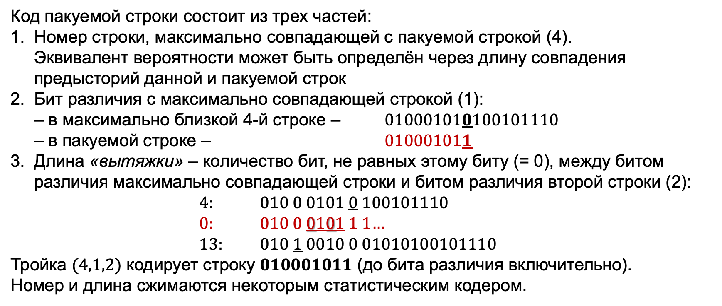
Ассоциативное кодирование Буяновского
4 | 111101011100001010 | 010001010100101110
0 | 111101011100001010010001010100101110 | 0100010111
13 | 1111010111000 | 01010010001010100101110
Код пакуемой строки состоит из трех частей:
Номер строки, максимально совпадающей с пакуемой строкой (4). Эквивалент вероятности может быть определён через длину совпадения предысторий данной и пакуемой строк
Бит различия с максимально совпадающей строкой (1): – в максимально близкой 4-й строке – 010001010100101110 – в пакуемой строке – 010001011
Длина «вытяжки» – количество бит, не равных этому биту (= 0), между битом различия максимально совпадающей строки и битом различия второй строки (2):
4: 010 0 0101 0 100101110
0: 010 0 0101 1 1…
13: 010 1 0010 0 01010100101110
Тройка $(4,1,2)$ кодирует строку 010001011 (до бита различия включительно).
Номер и длина сжимаются некоторым статистическим кодером.
Notes:
Здесь нужно отметить:
В таблице есть максимально похожая (с точки зрения длины совпадающего проефикса) на данную строка или несколько таких
При сортировке одна из них будет непосредственным соседом сверху или снизу
Вторая соседняя строка не может также быть максимально похожей (от противного: у них общий бит различия с текущей, значит, одинаковый между собой, но они стоят по бокам от текущей)
Код пакуемой строки состоит из трех частей:
1. Номер строки, максимально совпадающей с пакуемой строкой. В данном случае – 4. Этот номер кодируется любым эффективным префиксным или арифметическим кодом. В качестве эквивалента вероятности автор алгоритма предложил использовать длину совпадения строки предыстории пакуемой строки со строками предысторий из рассмотренного списка с соответствующей нормировкой.
2. Бит различия – первый бит пакуемой строки, отличающий ее от строки, максимально с ней совпадающей. В данном случае – 1 (отмечен подчеркиванием):
- в пакуемой строке – 010001011,
- в максимально близкой к ней 4-й строке – 010001010100101110.
Этим битом определяется положение максимально близкой строки: если бит 0 – то эта строка выше, если 1, то ниже. В данном случае пакуемая строка ниже.
3. Длина «вытяжки» (в терминологии автора алгоритма) – количество нулей или единиц в той части пакуемой строки (ниже отмечено подчеркиванием значений 0101), которая находится между битом различия максимально совпадающей строки (бит отмечен подчеркиванием в нижней строке) и битом различия второй строки (бит отмечен подчеркиванием в верхней строке). Если пакуемая строка лексикографически старше строки, максимально совпадающей с ней, то передается количество нулей, а если младше – то количество единиц. В данном случае подсчитывается количество нулей, которое равно 2.
01010010001010100101110
0100010111..
010001010100101110
Длина «вытяжки» также кодируется адаптивным статистическим кодером.
Таким образом, упакована строка 010001011 (до бита различия включительно).

Slide 22
Ассоциативное кодирование Буяновского
Операция восстановления строки осуществляется следующим образом:
Декодируется номер строки максимального совпадения (4).
По биту различия (1) определяется положение запакованной строки:
Копируется в искомую строку совпадающая часть строки максимального совпадения и соседней, а также следующий бит из строки максимального совпадения:
4 010 001010100…
010 0
13 010 100100010…
Декодируется длина «вытяжки» (2).
Из максимально совпадающей строки копируются биты до 2+1-го бита, отличного от бита различия, не включительно (в данном случае часть до третьего нуля):
4 010 0 0101 0100…
010 0 0101
13 010 1 0010 0010…
Дописывается в искомую строку бит различия (1).
Таким образом, восстановлена строка 010001011, что и требовалось.
4 | 111101011100001010 | 010001010100101110
0 | 111101011100001010010001010100101110
13 | 1111010111000 | 01010010001010100101110
Notes:
Операция восстановления строки осуществляется следующим образом:
1. Декодируется номер строки максимального совпадения (4).
2. По биту различия (1) определяется положение запакованной строки (ниже):
3. Копируется в искомую строку совпадающая часть строки максимального совпадения и соседней, а также следующий бит из строки максимального совпадения:
4. Декодируется длина «вытяжки» (2).
5. Восстанавливается следующая часть искомой строки по «вытяжке» - копируются из строки максимального совпадения следующие биты, включающие соответствующее длине вытяжки количество нулей или единиц (в данном случае два нуля). Далее копируется из строки максимального совпадения все биты до следующего нуля или единицы (в данном случае – до следующего нуля, то есть 1):
6. Дописывается в искомую строку бит различия (1).
7. Таким образом, восстановлена строка 010001011, что и требовалось.

Slide 23
Ассоциативное кодирование Буяновского
В процессе кодирования группы бит переменной длины кодируются с помощью трёх символов, подобно LZ77
Наиболее существенное отличие – последовательности (постистории) отранжированы по совпадению предыстории, что сгущает распределение значений индексов строк около 0
Из этого следует, что АКБ может считаться как контекстным методом, так и методом ранжирования
Архиватор ACB был опубликован автором вместе с описанием в 1995 и 1997, но не получил развития
Notes:
LZ77 не использует предыстории вообще, он не контекстный
Но идеологически словарные методы кодирования кодируют постистории, а не отдельные символы, в то время как методы со статистическим моделированием используют предыстории, но кодируют поэлементно. В некотором смысле, контекстные методы – это нечто гибридное
А этот метод ещё и может считаться методом ранджирования

Slide 24
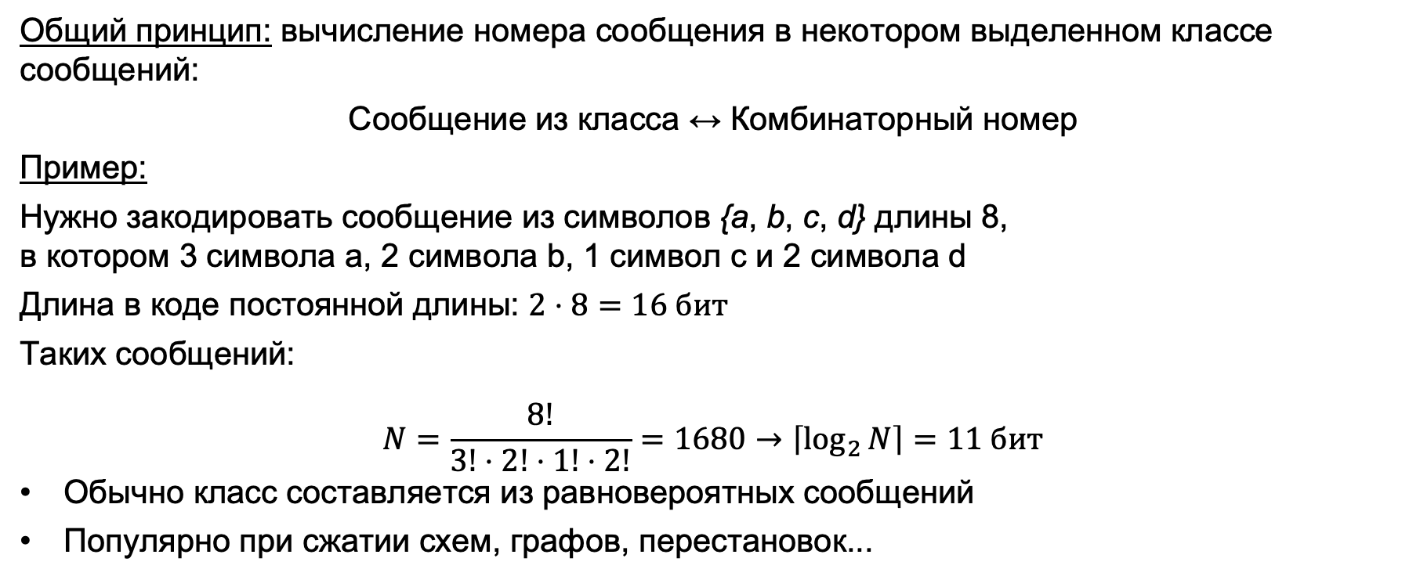
Комбинаторное кодирование
Общий принцип: вычисление номера сообщения в некотором выделенном классе сообщений:
Сообщение из класса ↔ Комбинаторный номер
Пример:
Нужно закодировать сообщение из символов {a, b, c, d} длины 8, в котором 3 символа a, 2 символа b, 1 символ c и 2 символа d
Длина в коде постоянной длины: $2⋅8=16 бит$
Таких сообщений:
$$N=\frac{8!}{3!⋅2!⋅1!⋅2!}=1680→\left\lceil \log_{2}{N}\right\rceil =11 бит$$
Обычно класс составляется из равновероятных сообщений
Популярно при сжатии схем, графов, перестановок...
Notes:
Это развивающаяся область, причём довольно обширная
Основная идея комбинаторного кодирования заключается в задании множества кодируемых сообщений не посредством перечисления всех элементов множества, а путем определения процедуры вычисления номера для некоторого сообщения.
Суть комбинаторного метода заключается в том, что из известных алфавита и таблицы вероятностей символов можно сформировать строго определенное число различных последовательностей данных. Каждой последовательности данных ставится в соответствие строго определенный (комбинаторный) номер (код) и наоборот, каждому комбинаторному коду – строго определенная последовательность данных.
Для данного метода невозможна адаптивная реализация, но это в значительной мере окупается компактностью кода и скоростью кодирования.
Метод рекомендуется как основной в случае небольших выборок данных (чем больше выборка, тем длиннее арифметика, используемая при сжатии) или как вспомогательный. Для большого объема данных возможна блочная реализация.
Пусть N – длина сообщения, составленного из символов алфавита длины M, причем n_{i} – частота i-го символа в сообщении, i = 0, …, M – 1.
Тогда количество возможных сообщений с вышеуказанными частотами для каждого символа:
$$С={N!}/{\prod_{i=0}^{M−1}{n_{i}}}$$
Каждому возможному сообщению можно поставить в соответствие код длины $\left\lceil log2C\right\rceil$.

Slide 25
Комбинаторное кодирование
Этапы кодирования:
Выбор нумерационного класса (класс комбинаторных объектов + алгоритмы их нумерации)
Отображение сообщения в соответствующий комбинаторный объект
Ранжирование – вычисление уникального индекса объекта внутри класса
Закодированные данные: индекс нумерационного класса + индекс в классе
Этапы декодирования:
Определение нумерационного класса по его коду
Деранжирование – преобразование индекса в комбинаторный объект
Обратное отображение объекта в исходное сообщение
Ранжирование производится не через перебор (он может не быть возможным), а через вычисления, которые далее могут быть оптимизированы
Notes:
Кодирование сообщения состоит из выбора нумерационного класса (класса комбинаторных объектов, дополненного алгоритмами нумерации) и отображения (один к одному) сообщения в соответствующий комбинаторный объект, за которым следует вычисление уникального индекса объекта (ранжирование) внутри класса. Результирующий индекс плюс код, указывающий на нумерационный класс (информацию о модели) представляют собой «сжатые данные» сообщения.
Декодирование состоит из определения нумерационного класса по его коду, преобразование индекса в комбинаторный объект (операция обратная ранжированию), за которым следует отображение объекта в исходное сообщение.
Комбинаторное кодирование открывает простор для оптимизации. Не требуется составления списка, в котором нужно искать индекс. Индекс получается через формулы. Мы увидим далее, что можно производить вычисления только через сложение предрасчитанных величин

Slide 26
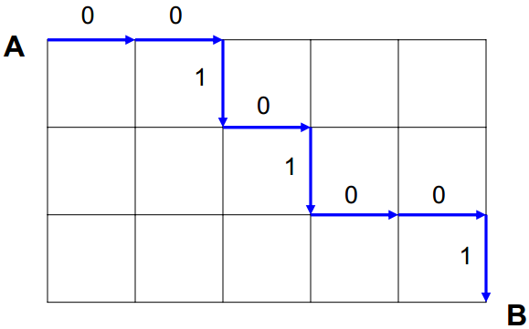
Комбинаторное кодирование: отображение
Двоичные последовательности как шаги по сетке
Пусть нам нужно закодировать строку, зная, что в ней есть 5 нулей и 3 единицы. Можно выбрать нумерационный класс, объектами которого будут пути из точки A в точку B шагами вправо и вниз на 1.
На рисунке показано отображение битовой строки
S₈ = 0 0 1 0 1 0 0 1
на решетку в виде пути от точки А до точки В (0 – движение вправо, 1 – движение вниз)
Notes:
[6] Двоичные последовательности как шаги по сетке
На рисунке показано отображение битовой строки S₈ = 0 0 1 0 1 0 0 1 на решетку в виде пути от точки А до точки В

Slide 27
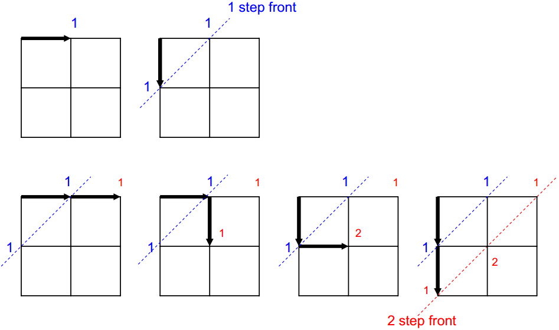
Комбинаторное кодирование (скрыто)
Прежде чем вычислить индекс определенного пути, рассмотрим как много различных путей существует от точки A до точки B. Следующие рисунки демонстрируют все возможные одно- и двухшаговые пути из начала координат, рядом с точками написаны числа, показывающее количество различных путей, которые заканчиваются в данной точке.
Фронты одно- и двухшаговых путей объединяют все точки решетки, которых можно достигнуть за один и два шага соответственно. Обобщение: т.к. координаты x и y это просто количество ‘0’ и ‘1’ в битовой строке, отображение которой заканчивается в точке (x, y), а число шагов n – это общее число бит в строке (т.е. n = x + y), фронт n-го шага всегда будет диагональной линией, параллельной показанным на рисунке фронтам первого и второго шагов.

Slide 28
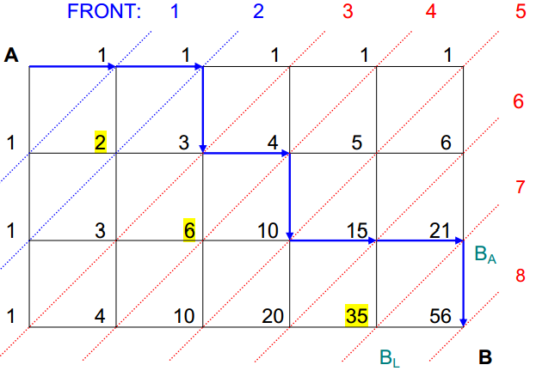
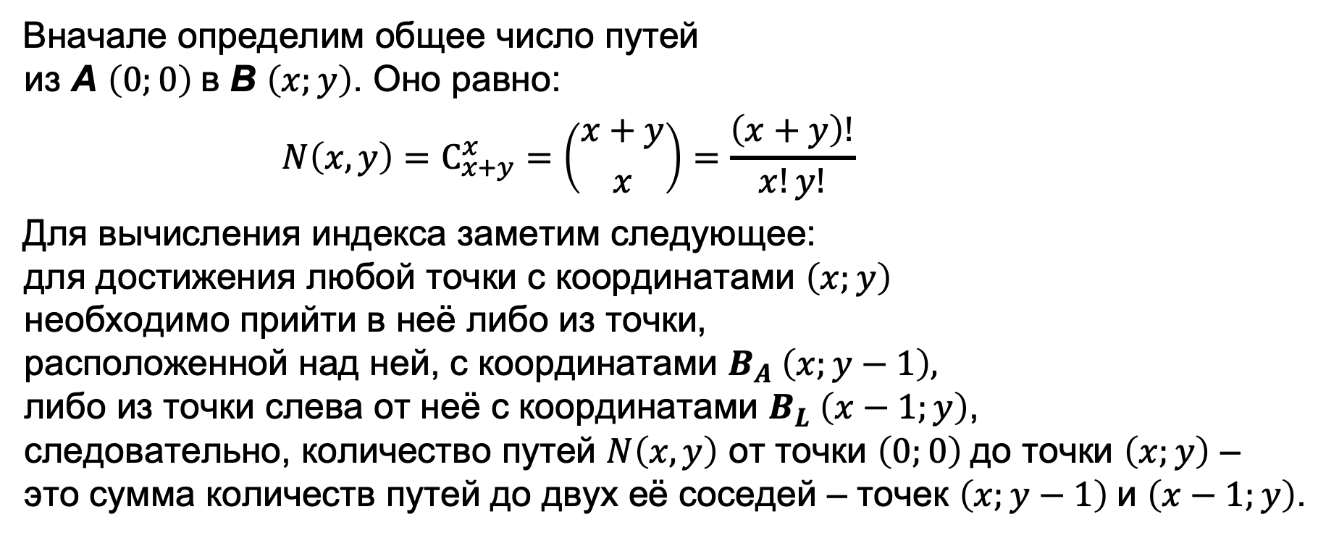
Комбинаторное кодирование: ранжирование
Вначале определим общее число путей из A $\left(0;0\right)$в B $\left(x;y\right)$. Оно равно:
$$N\left(x, y\right)=C_{x+y}^{x}=\left({x+y \atop x}\right)=\frac{\left(x+y\right)!}{x!y!}$$
Для вычисления индекса заметим следующее: для достижения любой точки с координатами $\left(x;y\right)$ необходимо прийти в неё либо из точки, расположенной над ней, с координатами $B_{A} \left(x;y−1\right),$ либо из точки слева от неё с координатами $B_{L} \left(x−1;y\right)$, следовательно, количество путей $N\left(x, y\right)$ от точки $\left(0;0\right)$до точки $\left(x;y\right)$ – это сумма количеств путей до двух её соседей – точек $\left(x;y−1\right)$и $\left(x−1;y\right)$.
Notes:
Для достижения любой точки с координатами (x, y) необходимо прийти в нее либо из точки, расположенной над ней с координатами (x, y – 1), либо из точки слева от нее с координатами (x – 1, y). Таким образом, количество путей N(x,y) до точки (x, y) – это сумма количества путей до двух ее соседей: точек (x, y – 1) и (x – 1, y):
N(x, y) = N(x – 1, y) + N(x, y – 1)
N(x, 0) = N(0, y) = 1, x, y ≥ 0
Для точек на краях решетки, координаты которых (x, 0) или (0, y), количество путей до их соседей (x, – 1) или (– 1, y) равно нулю, т.к. эти соседние точки не могут быть достигнуты правилам, установленным для переходов по решетке (можно совершать шаги только вправо = (1, 0) или вниз = (0, 1)). Для конечной точки (0, 0) количество путей определим как 1 (соответствующий пути из 0 шагов), чтобы избежать составления отдельных уравнений для числа путей до точек на краях решетки (которые всегда равны 1).
Приведенные выше выражения позволяют вычислить количество путей для всех точек (x, y), расположенных вдоль линии фронта n-го шага (точек вдоль линии x + y = n), по количеству путей для точек фронта (n – 1)-го шага.
Выше было показано число путей для фронта второго шага, продолжим аналогично до фронта 8-го шага:
Количество путей, записанное рядом с каждой точкой, было посчитано как сумма числа путей до ее соседей (точек слева и сверху, точкам на краях решетки было поставлено в соответствие число путей, равное 1), так движение от одного фронта к другому (3, 4, …, 8) происходит до достижения точки B.
Треугольник Паскаля
После нахождения числа путей до B: N(B) ≡ N(5, 3) = 56 мы знаем, что использование чисел в диапазоне [0 … 55] достаточно, чтобы гарантировать уникальный идентификационный номер для каждого отдельного пути, оканчивающегося в точке B. Чтобы получить конкретную систему нумерации путей до точки B, применим стратегию «разделяй и властвуй», разделяя проблемы на более мелкие подпроблемы до тех пор, пока они не перестанут быть проблемами.

Slide 29
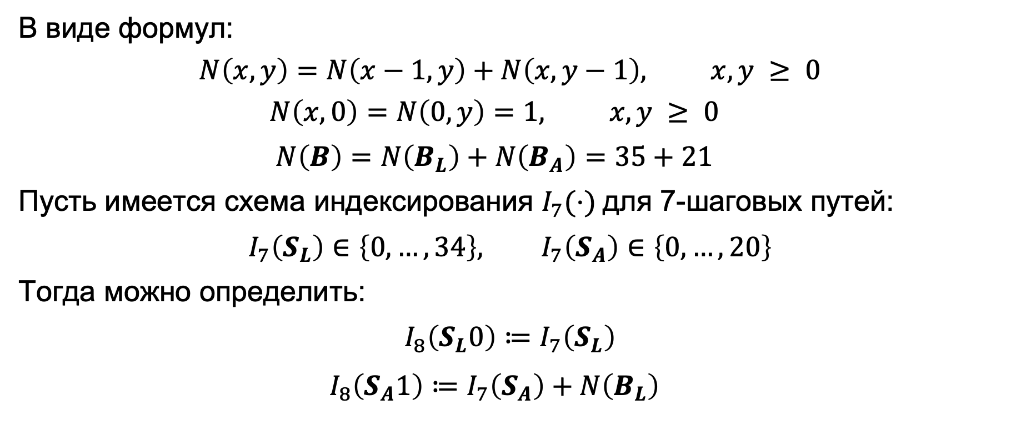
Комбинаторное кодирование: ранжирование
В виде формул:
$$N\left(x, y\right)=N\left(x−1, y\right)+N\left(x, y−1\right), x, y ≥ 0$$
$$N\left(x,0\right)=N\left(0,y\right)=1, x, y ≥ 0$$
$$N\left(B\right)=N\left(B_{L}\right)+N\left(B_{A}\right)=35+21$$
Пусть имеется схема индексирования $I_{7}(⋅)$для 7-шаговых путей:
$$I_{7}\left(S_{L}\right)∈\left\{0,…,34\right\}, I_{7}\left(S_{A}\right)∈\left\{0,…,20\right\}$$
Тогда можно определить:
$$I_{8}\left(S_{L}0\right)≔I_{7}\left(S_{L}\right)$$
$$I_{8}\left(S_{A}1\right)≔I_{7}\left(S_{A}\right)+N\left(B_{L}\right)$$
Notes:
56 путей до точки B (после прохождения 8 шагов) включают в себя 35 путей, приходящих из ее левого соседа – точки B_{L}, и 21 путь, приходящий из соседней точки сверху – B_{A}. Таким образом, для каждого из 35 8-шаговых путей S₃₅, приходящих в точку B через B_{L}, есть соответствующий 7-шаговый подпуть S_{L}, приходящий в точку B_{L}, после которого следует еще один шаг – вправо от B_{L} к B. Аналогично для каждого из 21 путей S₂₁, приходящих в точку B через B_{A}, есть соответствующий 7-шаговый подпуть S_{A}, приходящий в точку B_{A}, после которого следует шаг вниз – от B_{A} к B.
Если бы у нас была схема индексирования I₇(<путь>) для 7-шаговых путей до B_{L} и B_{A}, тогда у нас были бы идентификационные номера всех подпутей S_{L} (некоторый номер I₇(S_{L}) в диапазоне 0 … 34 ) и S_{А} (номер I₇(S_{А}) в диапазоне 0 … 20). С помощью этих двух номеров мы могли бы определить тогда индекс любого из 35 8-шаговых путей из множества {S₃₅} как I₈(S₃₅) = I₇(S_{L}). Для оставшегося 21 8-шаговых пути множества {S₂₁} мы не можем использовать снова индекс I₇(S_{А}), определяемый напрямую как I₈(S₂₁) = I₇(S_{А}), как мы это сделали для I₇(S_{L}), т.к. номера из диапазона [0 … 20] будут конфликтовать с 35 уже поставленными в соответствие с индексами [0 … 34] для других 8-шаговых путей. Чтобы получить 21 неиспользованный индекс для оставшихся 8-шаговых путей (оставшиеся индексы: 35 … 55), наиболее простым решением будет прибавить 35 к каждому из 21 номеров I₇(S_{А}), т.е. мы определим индекс как I₈(S₂₁) = I₇(S_{А})+35, поместив таким образом этот 21 индекс в неиспользованную область значений индексов I₈( ).
В итоге можно создать схему индексирования для 8-шаговых путей до B из схем индексирования 7-шаговых путей, используя непосредственно повторно индекс 7-шаговых путей, приходящих из левой соседней точки B_{L} и смещенный на 35 (т.е. на количество путей до B_{L}) индекс 7-шаговых путей, приходящих из соседней точки сверху B_{A}.
Можно следовать этому способу для любого данного пути, двигаясь назад вдоль пути, накапливать полный индекс, смещаясь и добавляя количество путей до левого соседа всякий раз, когда следующий шаг назад – это шаг вверх, уменьшая таким образом с каждым шагом оставшуюся неизвестной часть индекса. В конце концов, мы достигнем граничной точки (с координатой x = 0 или y = 0), в которой число путей равно 1. Т.к. этот единственный путь индексирован единственной величиной 0, это завершит наше пошаговое уменьшение оставшейся части индекса. Таким образом результирующий индекс полного пути – это накопленная сумма только смещенных индексов.

Slide 30
Комбинаторное кодирование (скрыто)
В итоге можно создать схему индексирования для 8-шаговых путей до B из схем индексирования 7-шаговых путей, используя непосредственно повторно индекс 7-шаговых путей, приходящих из левой соседней точки B_{L} и смещенный на 35 (т.е. на количество путей до B_{L}) индекс 7-шаговых путей, приходящих из соседней точки сверху B_{A}.
Можно следовать этому способу для любого данного пути, двигаясь назад вдоль пути, накапливать полный индекс, смещаясь и добавляя количество путей до левого соседа всякий раз, когда следующий шаг назад – это шаг вверх, уменьшая таким образом с каждым шагом оставшуюся неизвестной часть индекса. В конце концов, мы достигнем граничной точки (с координатой x = 0 или y = 0), в которой число путей равно 1. Т.к. этот единственный путь индексирован единственной величиной 0, это завершит наше пошаговое уменьшение оставшейся части индекса. Таким образом результирующий индекс полного пути – это накопленная сумма только смещенных индексов.

Slide 31
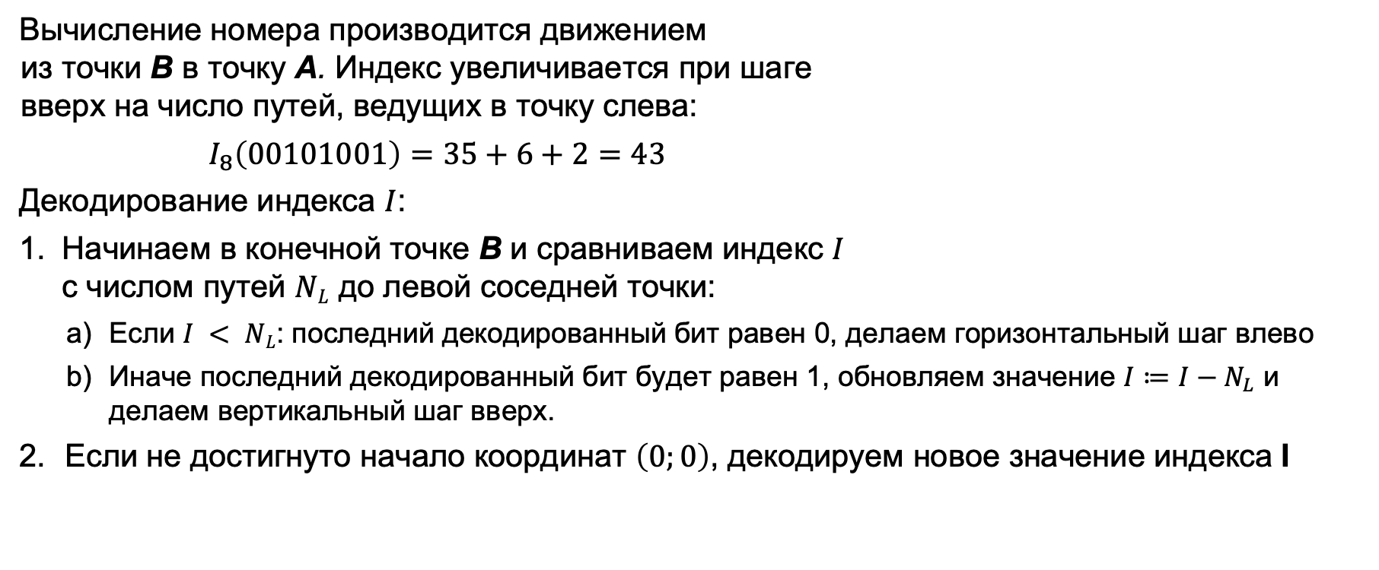
Комбинаторное кодирование: ранжирование
Вычисление номера производится движением из точки B в точку A. Индекс увеличивается при шаге вверх на число путей, ведущих в точку слева:
$$I_{8}\left(00101001\right)=35+6+2=43$$
Декодирование индекса $I$:
Начинаем в конечной точке B и сравниваем индекс $I$ с числом путей $NL$ до левой соседней точки:
Если $I < NL$: последний декодированный бит равен 0, делаем горизонтальный шаг влево
Иначе последний декодированный бит будет равен 1, обновляем значение $I≔I−N_{L}$ и делаем вертикальный шаг вверх.
Если не достигнуто начало координат $\left(0;0\right)$, декодируем новое значение индекса I
Notes:
Примечание: вполне можно проделать всё то же самое, двигаясь из A в B
Вычисление номера производится движением из точки B в точку A. Индекс увеличивается при шаге в точку выше
Выделенные желтым на рисунке числа показывают эти смещенные добавки от левых соседних точек, которые должны быть просуммированы при движении в обратном направлении вдоль пути для S₈ = 0 0 1 0 1 0 0 1. Сложив их все мы получим индекс этого пути: I₈(00101001) = 35 + 6 + 2 = 43. Это и есть индекс нашего пути – «основные» сжатые данные. Чтобы декодировать полученный индекс I, мы начинаем в конечной точке B и сравниваем индекс I с числом путей N_{L} до левой соседней точки, и если I < N_{L}, декодированный бит будет равен 0, и, двигаясь по обратному пути, мы сделаем горизонтальный шаг влево. Иначе декодированный бит будет равен 1, тогда мы установим новое значение I = I – N_{L} и сделаем вертикальный шаг вверх. Будем продолжать эту последовательность действий пока не достигнем начала координат (0, 0), в этой точке получим полностью декодированную строку.

Slide 32
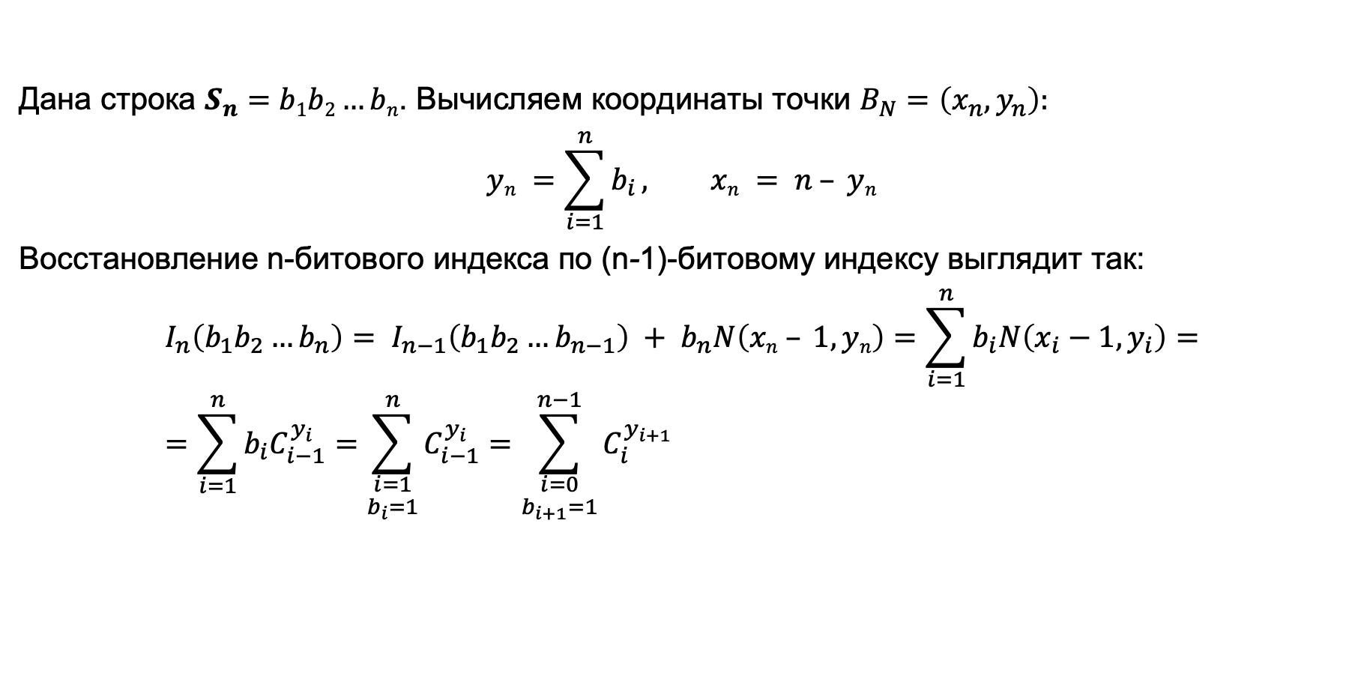
Комбинаторное кодирование: численный подход
Дана строка $S_{n}=b1b2…bn$. Вычисляем координаты точки $B_{N}=\left(x_{n}, y_{n}\right):$
$$yn =\sum_{i=1}^{n}{b_{i}}, xn = n – yn$$
Восстановление n-битового индекса по (n-1)-битовому индексу выглядит так:
$$I_{n}\left(b_{1}b_{2}…b_{n}\right)= I_{n−1}\left(b_{1}b_{2}…b_{n−1}\right) + b_{n}N\left(xn – 1, yn\right)=\sum_{i=1}^{n}{b_{i}N\left(x_{i}−1,y_{i}\right)}= \\ =\sum_{i=1}^{n}{b_{i}C_{i−1}^{y_{i}}}=\sum_{\begin{aligned}i=1 \\ b_{i}=1\end{aligned}}^{n}{C_{i−1}^{y_{i}}}=\sum_{\begin{aligned}i=0 \\ b_{i+1}=1\end{aligned}}^{n−1}{C_{i}^{y_{i+1}}}$$
Notes:
Т.к. описанное выше уменьшение неизвестной части индекса – это основа комбинаторного кодирования, перепишем это в общем виде для точки B_{n} = (x_{n}, y_{n}), которой можно достигнуть за n шагов. Координаты левой соседней точки B_{L} тогда равны (x_{n} – 1, y_{n}). Число шагов до B_{n} равно n = x_{n} + y_{n}, а число шагов до B_{L} – n – 1. Битовую строку, оканчивающуюся в точке B_{n}, обозначим как S_{n} = b₁ b₂ … b_{n} (b_{i} равны 0 или 1), координаты x_{n} и y_{n} могут быть выражены через исходную строку S_{n} (y_{n} – число единиц, а х_{n} – число нулей в S_{n}):
y_{n} = Sum(b_{i}) (i = 1…n), x_{n} = n – y_{n}
Восстановление n-битового индекса по (n – 1)-битовому индексу выглядит так:
I_{n}(b₁b₂…b_{n}) = I_{n – 1}(b₁b₂…b_{n – 1}) + b_{n}N(x_{n} – 1, y_{n})
Это краткая символическая запись описанного выше результата о повторном использовании индекса I_{n – 1} со сдвигом или без. Бит b_{n}, вынесенный отдельно, играет роль оператора «если-иначе»: по его значению определяется, будет ли добавлено (если b_{n} = 1) или не будет (если b_{n} = 0) число путей до левой соседней точки N(x_{n} – 1, y_{n}) к результирующему накопленному индексу. Если переписать рекурсивную формулу в нерекурсивном виде с условием I₁(0) = I₁(1) = 0, получим:
Хотя последняя формула может быть использована для того, чтобы визуально проследить обратный путь (как например для последовательности S₈) и вычислить индекс пути, придадим далее этому выражению более подходящую форму.

Slide 33
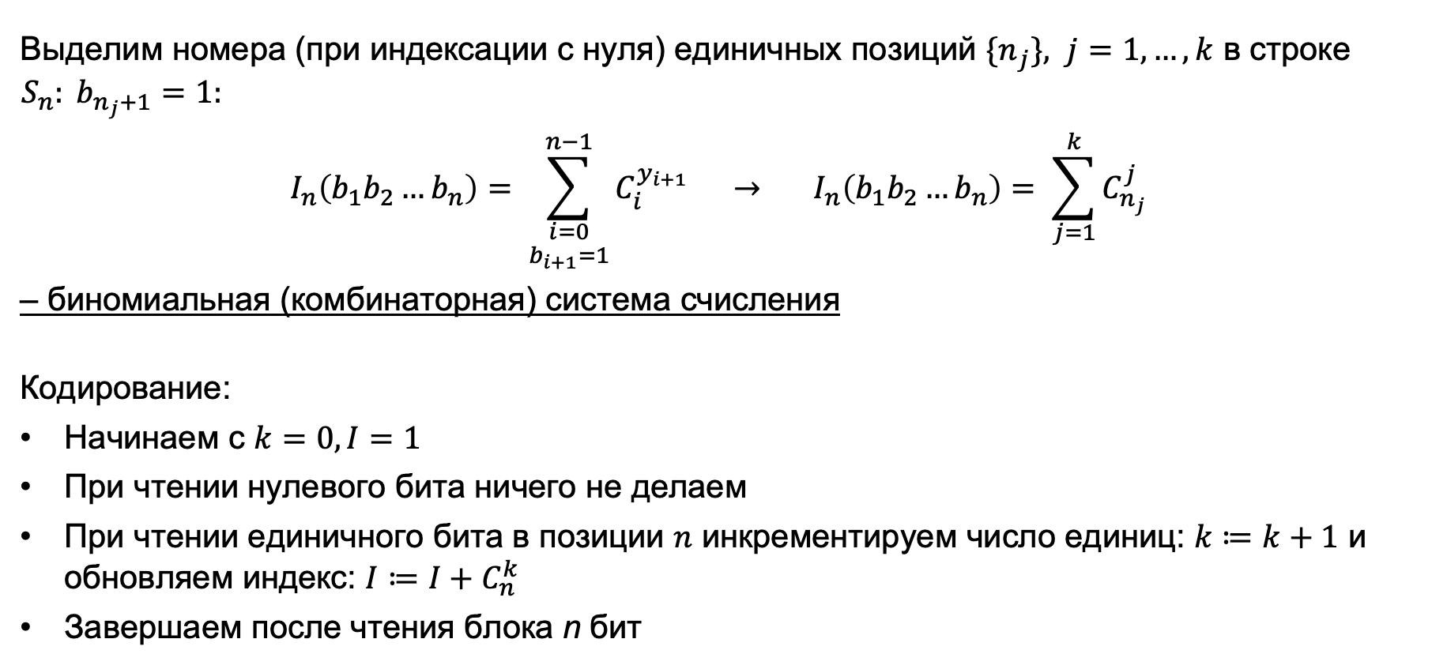
Комбинаторное кодирование: численный подход
Выделим номера (при индексации с нуля) единичных позиций ${\{n}_{j}\}, j=1,…,k$ в строке $S_{n}: b_{n_{j}+1}=1$:
$$I_{n}\left(b_{1}b_{2}…b_{n}\right)= \sum_{\begin{aligned}i=0 \\ b_{i+1}=1\end{aligned}}^{n−1}{C_{i}^{y_{i+1}}} → I_{n}\left(b_{1}b_{2}…b_{n}\right)= \sum_{j=1}^{k}{C_{n_{j}}^{j}}$$
– биномиальная (комбинаторная) система счисления
Кодирование:
Начинаем с $k=0, I=1$
При чтении нулевого бита ничего не делаем
При чтении единичного бита в позиции $n$ инкрементируем число единиц: $k≔k+1$ и обновляем индекс: $I≔I+C_{n}^{k}$
Завершаем после чтения блока n бит
Notes:
Т.к. описанное выше уменьшение неизвестной части индекса – это основа комбинаторного кодирования, перепишем это в общем виде для точки B_{n} = (x_{n}, y_{n}), которой можно достигнуть за n шагов. Координаты левой соседней точки B_{L} тогда равны (x_{n} – 1, y_{n}). Число шагов до B_{n} равно n = x_{n} + y_{n}, а число шагов до B_{L} – n – 1. Битовую строку, оканчивающуюся в точке B_{n}, обозначим как S_{n} = b₁ b₂ … b_{n} (b_{i} равны 0 или 1), координаты x_{n} и y_{n} могут быть выражены через исходную строку S_{n} (y_{n} – число единиц, а х_{n} – число нулей в S_{n}):
y_{n} = Sum(b_{i}) (i = 1…n), x_{n} = n – y_{n}
Восстановление n-битового индекса по (n – 1)-битовому индексу выглядит так:
I_{n}(b₁b₂…b_{n}) = I_{n – 1}(b₁b₂…b_{n – 1}) + b_{n}N(x_{n} – 1, y_{n})
Это краткая символическая запись описанного выше результата о повторном использовании индекса I_{n – 1} со сдвигом или без. Бит b_{n}, вынесенный отдельно, играет роль оператора «если-иначе»: по его значению определяется, будет ли добавлено (если b_{n} = 1) или не будет (если b_{n} = 0) число путей до левой соседней точки N(x_{n} – 1, y_{n}) к результирующему накопленному индексу. Если переписать рекурсивную формулу в нерекурсивном виде с условием I₁(0) = I₁(1) = 0, получим:
Хотя последняя формула может быть использована для того, чтобы визуально проследить обратный путь (как например для последовательности S₈) и вычислить индекс пути, придадим далее этому выражению более подходящую форму.

Slide 34
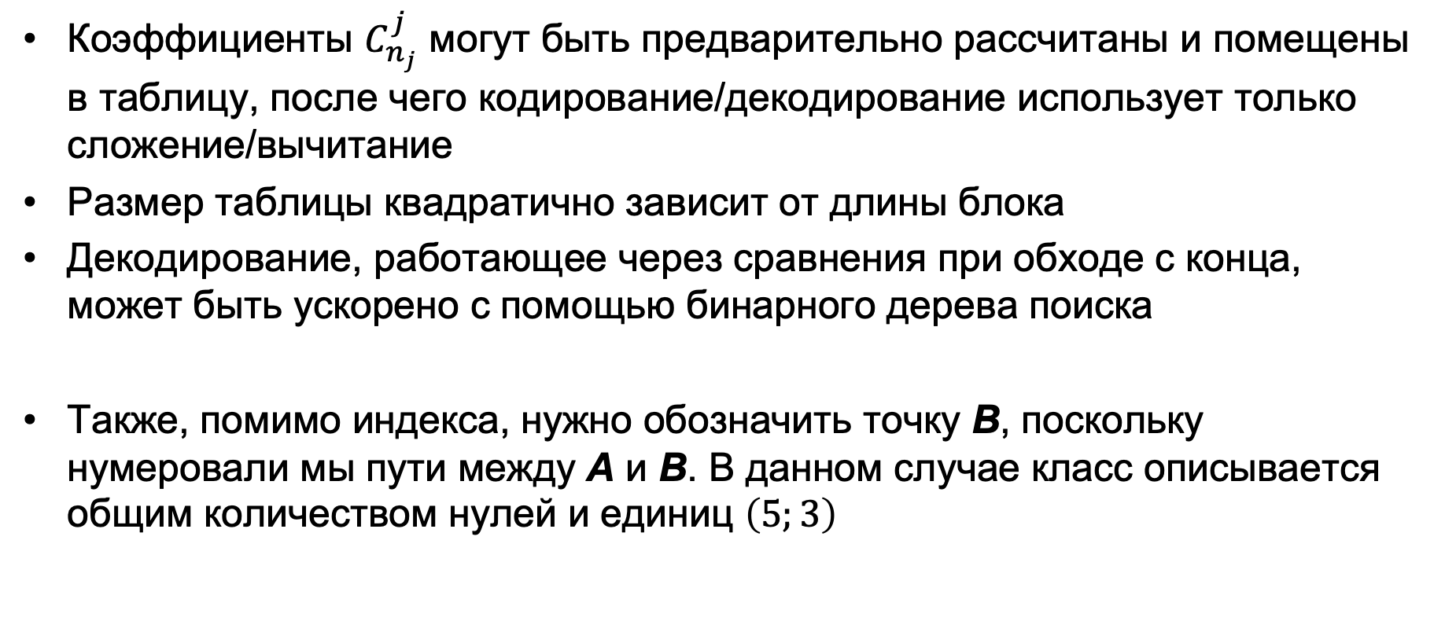
Комбинаторное кодирование: численный подход
Коэффициенты $C_{n_{j}}^{j}$ могут быть предварительно рассчитаны и помещены в таблицу, после чего кодирование/декодирование использует только сложение/вычитание
Размер таблицы квадратично зависит от длины блока
Декодирование, работающее через сравнения при обходе с конца, может быть ускорено с помощью бинарного дерева поиска
Также, помимо индекса, нужно обозначить точку B, поскольку нумеровали мы пути между A и B. В данном случае класс описывается общим количеством нулей и единиц $\left(5;3\right)$
Notes:
Т.к. описанное выше уменьшение неизвестной части индекса – это основа комбинаторного кодирования, перепишем это в общем виде для точки B_{n} = (x_{n}, y_{n}), которой можно достигнуть за n шагов. Координаты левой соседней точки B_{L} тогда равны (x_{n} – 1, y_{n}). Число шагов до B_{n} равно n = x_{n} + y_{n}, а число шагов до B_{L} – n – 1. Битовую строку, оканчивающуюся в точке B_{n}, обозначим как S_{n} = b₁ b₂ … b_{n} (b_{i} равны 0 или 1), координаты x_{n} и y_{n} могут быть выражены через исходную строку S_{n} (y_{n} – число единиц, а х_{n} – число нулей в S_{n}):
y_{n} = Sum(b_{i}) (i = 1…n), x_{n} = n – y_{n}
Восстановление n-битового индекса по (n – 1)-битовому индексу выглядит так:
I_{n}(b₁b₂…b_{n}) = I_{n – 1}(b₁b₂…b_{n – 1}) + b_{n}N(x_{n} – 1, y_{n})
Это краткая символическая запись описанного выше результата о повторном использовании индекса I_{n – 1} со сдвигом или без. Бит b_{n}, вынесенный отдельно, играет роль оператора «если-иначе»: по его значению определяется, будет ли добавлено (если b_{n} = 1) или не будет (если b_{n} = 0) число путей до левой соседней точки N(x_{n} – 1, y_{n}) к результирующему накопленному индексу. Если переписать рекурсивную формулу в нерекурсивном виде с условием I₁(0) = I₁(1) = 0, получим:
Хотя последняя формула может быть использована для того, чтобы визуально проследить обратный путь (как например для последовательности S₈) и вычислить индекс пути, придадим далее этому выражению более подходящую форму.

Slide 35
Комбинаторное кодирование (скрыто)
Глядя на количества путей на рисунке и на выражения, по которым они вычисляются, в этой конструкции можно узнать треугольник Паскаля (повернутый на 45^{о} относительно точки А наверх), поэтому количество путей N(x, y) – это биномиальные коэффициенты: N(x, y) = (x + y)!/(x!y!) = n!/(x!y!) ≡ C(n, x) = C(n, y).
Тогда вычисление количества путей можно выполнить таким образом:
N(x_{i} – 1, y_{i}) = C(x_{i} – 1 + y_{i}, x_{i}) = C(i – 1, x_{i} – 1) = C(i – 1, y_{i}).
Ненулевой вклад в сумму будет внесен только от тех i, для которых b_{i} = 1. Т.к. номера y_{i} выше, это число равно 1 в первых i шагах, поэтому переписать эту сумму, используя только свойства битовой строки:
где k – число единиц в битовой строке S_{n}, а последовательность {n_{j}} – это подпоследовательность, полученная из исходной последовательности: номера элементов j в ней равны (i – 1), и подпоследовательность состоит только из тех величин, для которых b_{i} = 1. Или другими словами: n_{j} – битовый индекс, отсчитываемый от 0, который выбирает только единицы из исходной строки S_{n}. Т.о. вычисление индекса реализуется эффективно, т.к. в формуле непосредственно используются только свойства битовой строки и инкрементальный путь (индекс зависит только от величин, соответствующих уже пройденным на данный момент точкам, и не зависит от будущих, включая пределы n и k). Эта формула также известна как Комбинаторная система счисления (КСС), основанием для составления I_{n} в которой являются числа n₁, n₂, …, n_{k}.
Преобразование из КСС в двоичное (или иное) число – это комбинаторное кодирование битовой строки.

Slide 36
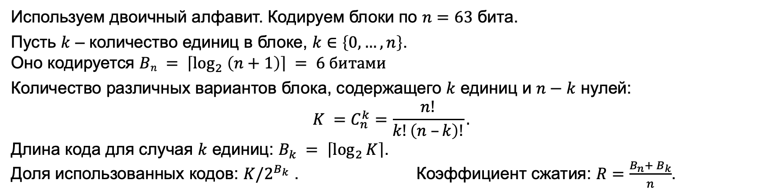
Комбинаторное кодирование: пример
Используем двоичный алфавит. Кодируем блоки по $n=63$ бита.
Пусть $k$ – количество единиц в блоке, $k∈\left\{0, …, n\right\}$. Оно кодируется $Bn = \left\lceil \log_{2} \left(n+1\right)\right\rceil = 6 битами$
Количество различных вариантов блока, содержащего $k$ единиц и $n−k$ нулей: $$K =C_{n}^{k}=\frac{n!}{k!\left(n –k\right)!}.$$ Длина кода для случая $k$ единиц: $B_{k} = \left\lceil \log_{2}{K}\right\rceil$. Доля использованных кодов: $K/2^{B_{k}}$ . Коэффициент сжатия: $R=\frac{B_{n}+ B_{k}}{n}$.
Notes:
Здесь мы хотим по каким-то причинам выделить класс блоков бит с фиксированным числом единиц
Для полноты картины сжатия нужно учитывать и размер числа, описывающего класс, и размер индекса в классе
Видно, что для неравновесных случаев, когда число вариантов ощутимо меньше общего количества значений блока, комбинаторное кодирование даёт выигрыш (при соотношениях 23/40 или более неравномерных)
Далее, чтобы понять, выгодно ли это в целом, нужно смотреть общую статистику. Если статистика неравномерна, средний выигрыш будет.

Slide 37
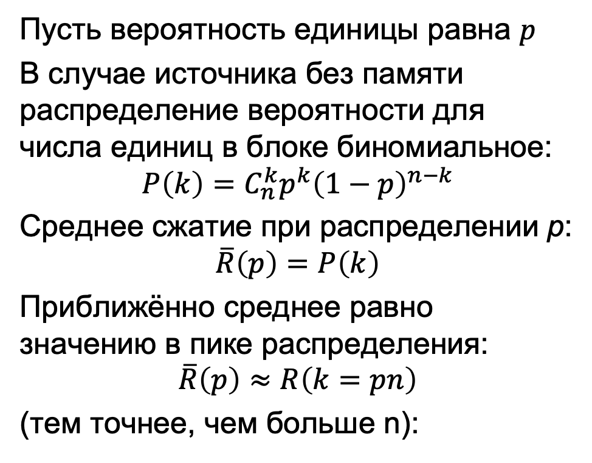
Подсчёт средней величины сжатия
Пусть вероятность единицы равна p
В случае источника без памяти распределение вероятности для числа единиц в блоке биномиальное: $$P\left(k\right)=C_{n}^{k}p^{k}{\left(1−p\right)}^{n−k}$$
Среднее сжатие при распределении p:
$$\overline{R}\left(p\right)=P\left(k\right)$$
Приближённо среднее равно значению в пике распределения:
$$\overline{R}\left(p\right)≈R\left(k=pn\right)$$ (тем точнее, чем больше n):

Slide 38
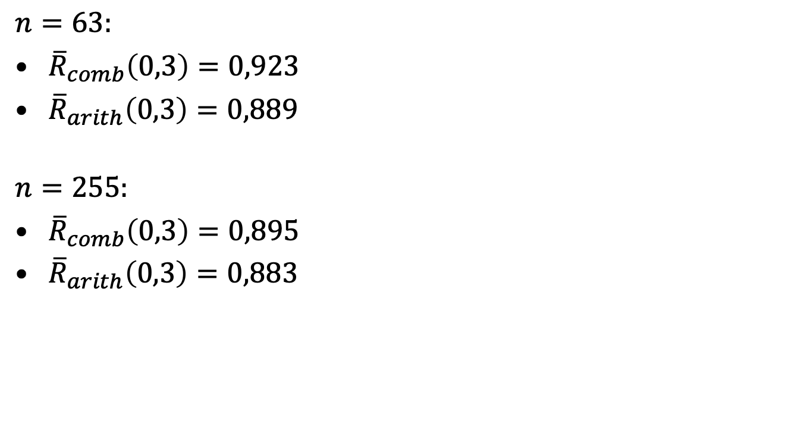
Подсчёт средней величины сжатия
$$n=63:$$
${\overline{R}}_{comb}\left(0,3\right)=0,923$
${\overline{R}}_{arith}\left(0,3\right)=0,889$
$$n=255:$$
${\overline{R}}_{comb}\left(0,3\right)=0,895$
${\overline{R}}_{arith}\left(0,3\right)=0,883$
Notes:
Арифметический кодер здесь выигрывает, но нужна оговорка: он знает вероятностью p. Если бы он был адаптивным, он бы потерпел потери в процессе адаптации модели. Комбинаторное кодирование же не имеет параметров и не настраивается.

Slide 39
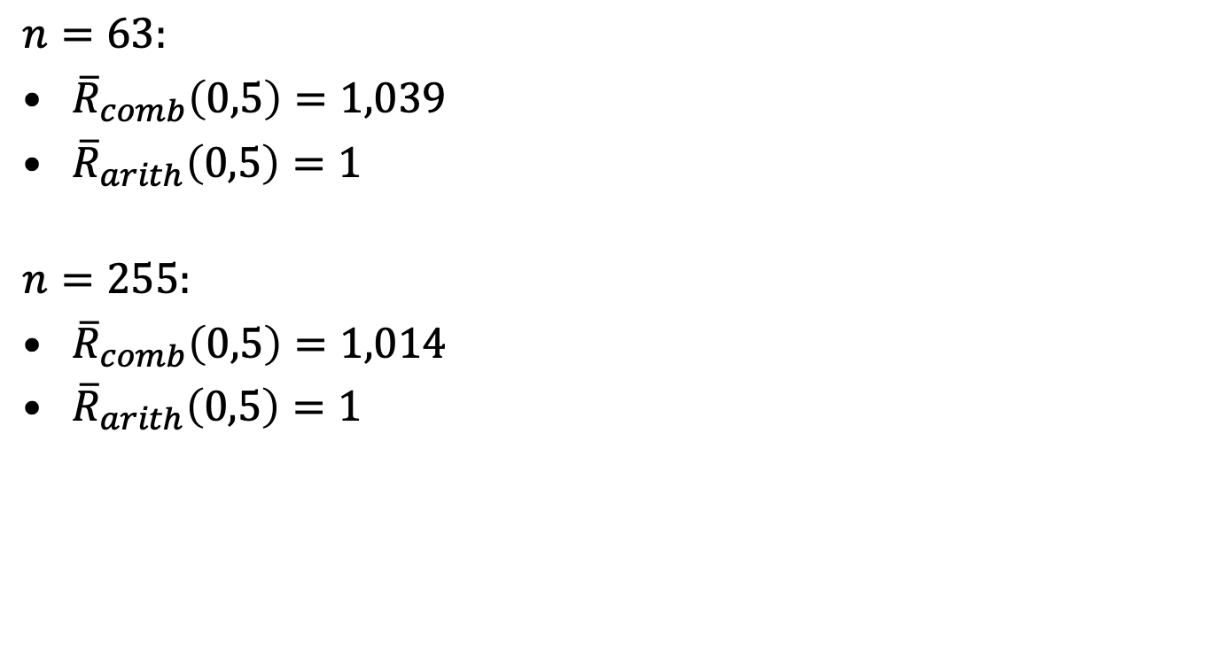
Подсчёт средней величины сжатия
$$n=63:$$
${\overline{R}}_{comb}\left(0,5\right)=1,039$
${\overline{R}}_{arith}\left(0,5\right)=1$
$$n=255:$$
${\overline{R}}_{comb}\left(0,5\right)=1,014$
${\overline{R}}_{arith}\left(0,5\right)=1$

Slide 40
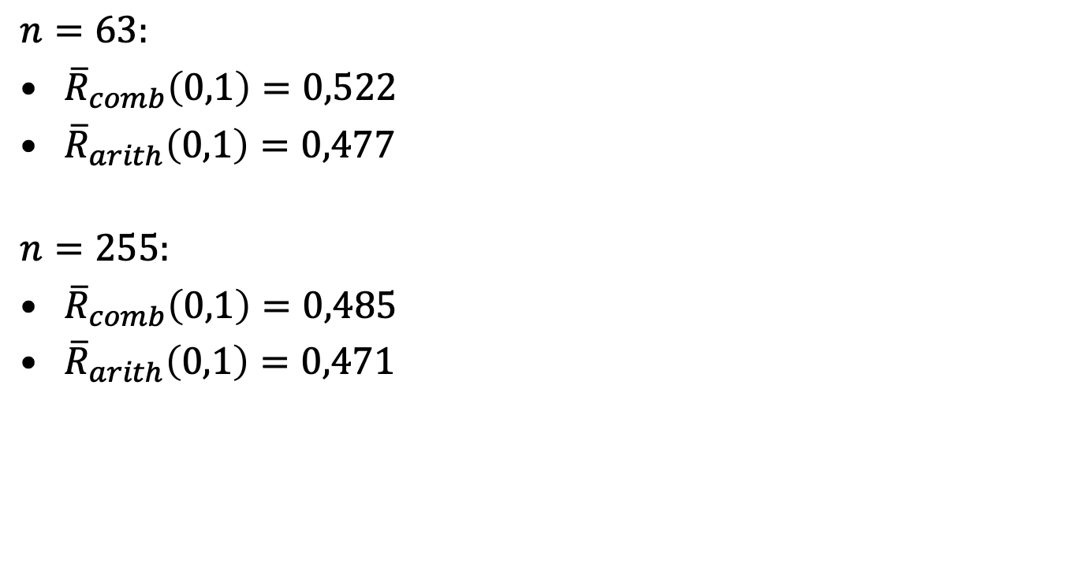
Подсчёт средней величины сжатия
$$n=63:$$
${\overline{R}}_{comb}\left(0,1\right)=0,522$
${\overline{R}}_{arith}\left(0,1\right)=0,477$
$$n=255:$$
${\overline{R}}_{comb}\left(0,1\right)=0,485$
${\overline{R}}_{arith}\left(0,1\right)=0,471$

Slide 41
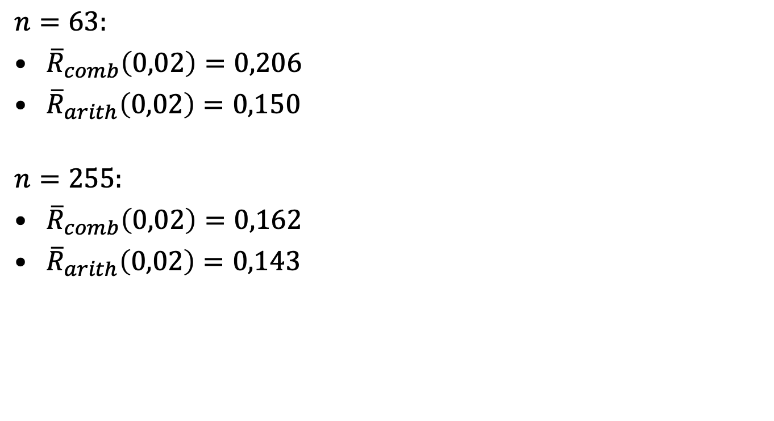
Подсчёт средней величины сжатия
$$n=63:$$
${\overline{R}}_{comb}\left(0,02\right)=0,206$
${\overline{R}}_{arith}\left(0,02\right)=0,150$
$$n=255:$$
${\overline{R}}_{comb}\left(0,02\right)=0,162$
${\overline{R}}_{arith}\left(0,02\right)=0,143$

Slide 42
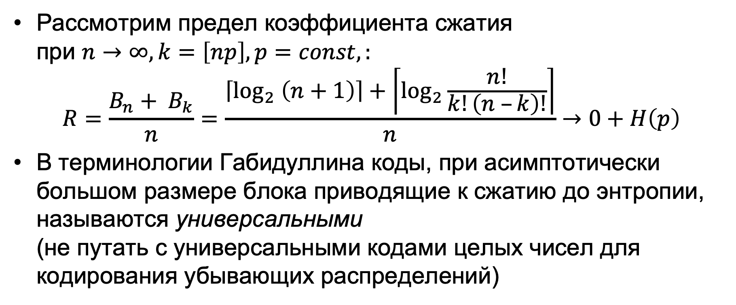
Асимптотика сжатия
Рассмотрим предел коэффициента сжатия при $n→∞, k=\left[np\right],p=const,:$
$$R=\frac{B_{n}+ B_{k}}{n}=\frac{\left\lceil \log_{2} \left(n+1\right)\right\rceil +\left\lceil \log_{2}{\frac{n!}{k!\left(n –k\right)!}}\right\rceil }{n}→0+H\left(p\right)$$
В терминологии Габидуллина коды, при асимптотически большом размере блока приводящие к сжатию до энтропии, называются универсальными (не путать с универсальными кодами целых чисел для кодирования убывающих распределений)
Notes:
[5] Первое слагаемое стремится к нулю, для второго примените формулу Стрилинга

Slide 43
Особенности комбинаторного кодирования
Не требует построения таблиц под конкретное распределение вероятностей либо процесса адаптации
Комбинаторное кодирование вообще не связано с понятием вероятности; вместо него используется количество состояний
Использование исключительно сложений, приводящее к ускорению примерно в 10 раз (замена 1 на LPS)
Сжатие улучшается с уменьшением энтропии
Ускорение с уменьшением энтропии (до ~100 раз)
Однако с увеличением длины блока квадратично растёт объём таблиц (обычно ~1 Мб)
Notes:
Ускорение относительно арифметического кодера
Данные для QI (Quantized Indexing Encoder)
Если сравнивать со словарным, не требует хранить таблицы совпадений в буквальном виде, благодаря чему таблицы для одной и той же длины будут занимать сильно меньше
По утверждениям создателей QI комбинаторный кодер может в первый проход посмотреть, что он будет кодировать, и выбрать иерархию перед кодированием. Утверждение в том, что адаптивности у арифметика сильно меньше

Slide 44
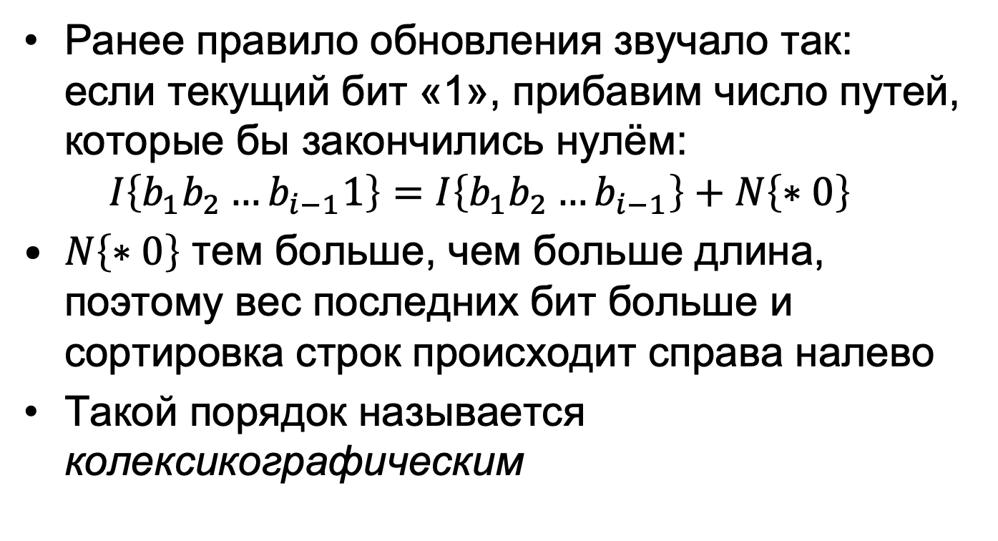
Лексикографический и колексикографический порядок
Ранее правило обновления звучало так: если текущий бит «1», прибавим число путей, которые бы закончились нулём: $I\left\{b_{1}b_{2}…b_{i−1}1\right\}=I\left\{b_{1}b_{2}…b_{i−1}\right\}+N\left\{∗0\right\}$
$N\left\{∗0\right\}$ тем больше, чем больше длина, поэтому вес последних бит больше и сортировка строк происходит справа налево
Такой порядок называется колексикографическим
0 | 110000
1 | 101000
2 | 011000
3 | 100100
4 | 010100
5 | 001100
6 | 100010
7 | 010010
8 | 001010
9 | 000110
10 | 100001
11 | 010001
12 | 001001
13 | 000101
14 | 000011
Notes:
[5]
Для Schalkwijk была дана таблица в лекскигографическом порядке. В принципе нумерация могла быть и более привычной нам, но как отмечалось, строка декодировалась с конца, а нам хотелось бы декодировать с начала. Для этого и нужен лексикографический порядок, но он требует некоторых изменений, которые применяются в LD…

Slide 45
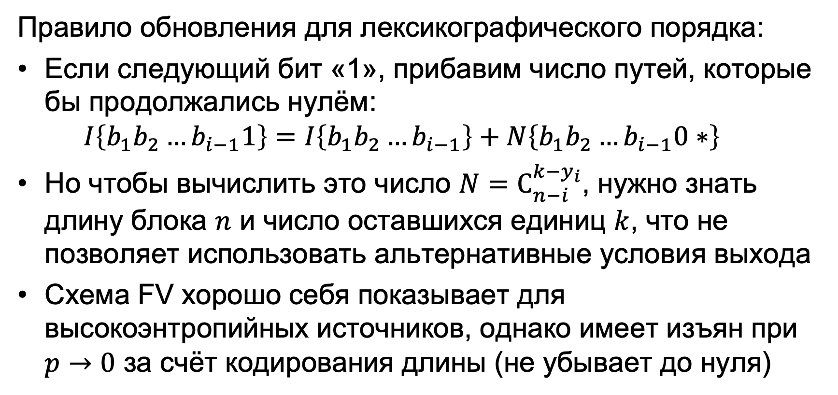
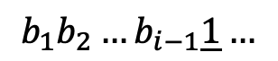
Lynch-Davisson (Block-To-Variable) Coding Scheme (LD)
$$b_{1}b_{2}…b_{i−1}\underline{1}…$$
Правило обновления для лексикографического порядка:
Если следующий бит «1», прибавим число путей, которые бы продолжались нулём: $I\left\{b_{1}b_{2}…b_{i−1}1\right\}=I\left\{b_{1}b_{2}…b_{i−1}\right\}+N\left\{b_{1}b_{2}…b_{i−1}0∗\right\}$
Но чтобы вычислить это число $N=С_{n−i}^{k−y_{i}}$, нужно знать длину блока $n$ и число оставшихся единиц $k$, что не позволяет использовать альтернативные условия выхода
Схема FV хорошо себя показывает для высокоэнтропийных источников, однако имеет изъян при $p→0$ за счёт кодирования длины (не убывает до нуля)
Notes:
[5]
То, что рассмотрели ранее – колексикографический порядок
LD не позволяет использовать альтернативные условия выхода
Schalkwijk также предлагал идеологически ту же схему, называется block-to-variable

Slide 46
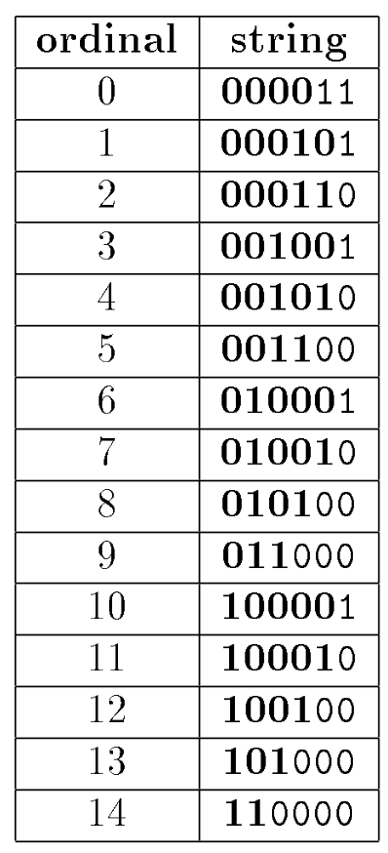
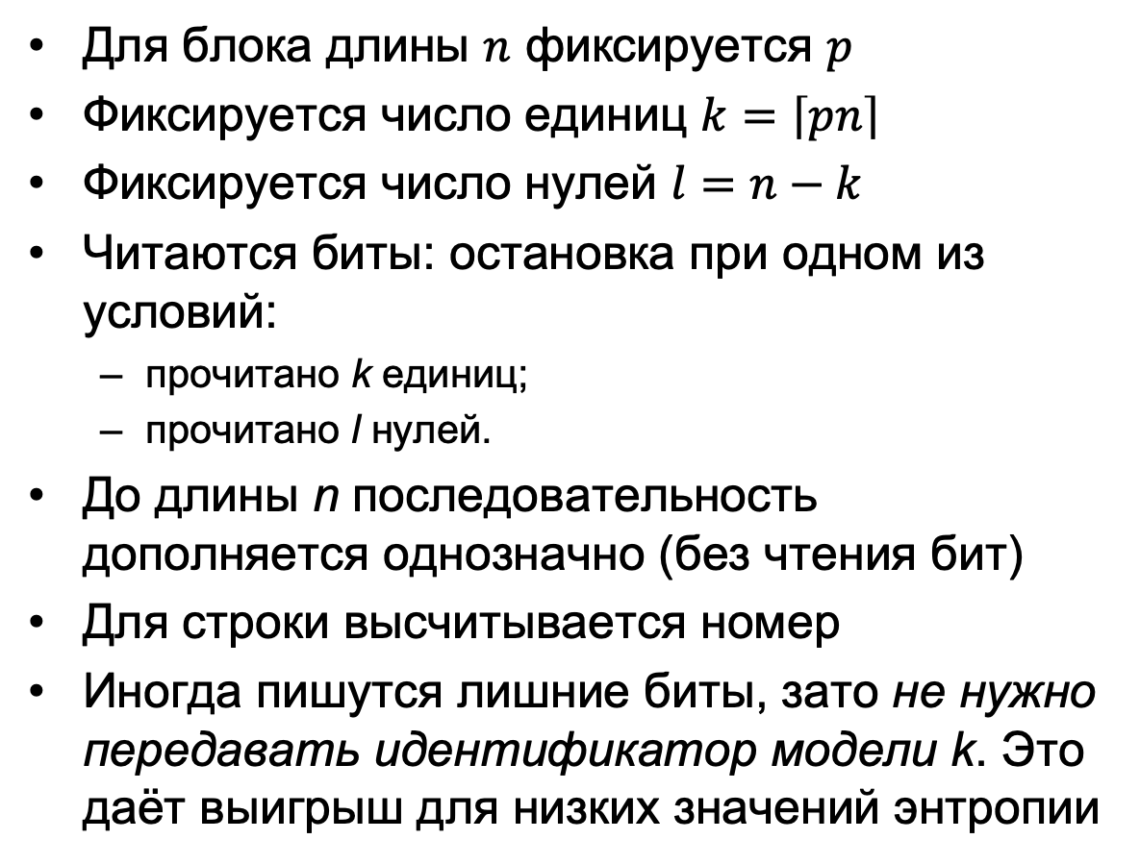
Variable-To-Block Coding Scheme (Schalkwijk)
Для блока длины $n$ фиксируется $p$
Фиксируется число единиц $k=\left\lceil pn\right\rceil$
Фиксируется число нулей $l=n−k$
Читаются биты: остановка при одном из условий:
прочитано k единиц;
прочитано l нулей.
До длины n последовательность дополняется однозначно (без чтения бит)
Для строки высчитывается номер
Иногда пишутся лишние биты, зато не нужно передавать идентификатор модели k. Это даёт выигрыш для низких значений энтропии
Notes:
[5]
Говорят, лучше работает в почти равномерных распределениях. Меньше накладные расходы
Жирным выделены реальные информационные биты

Slide 47
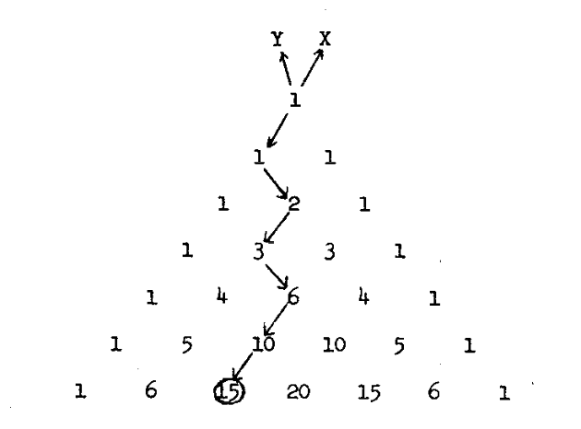
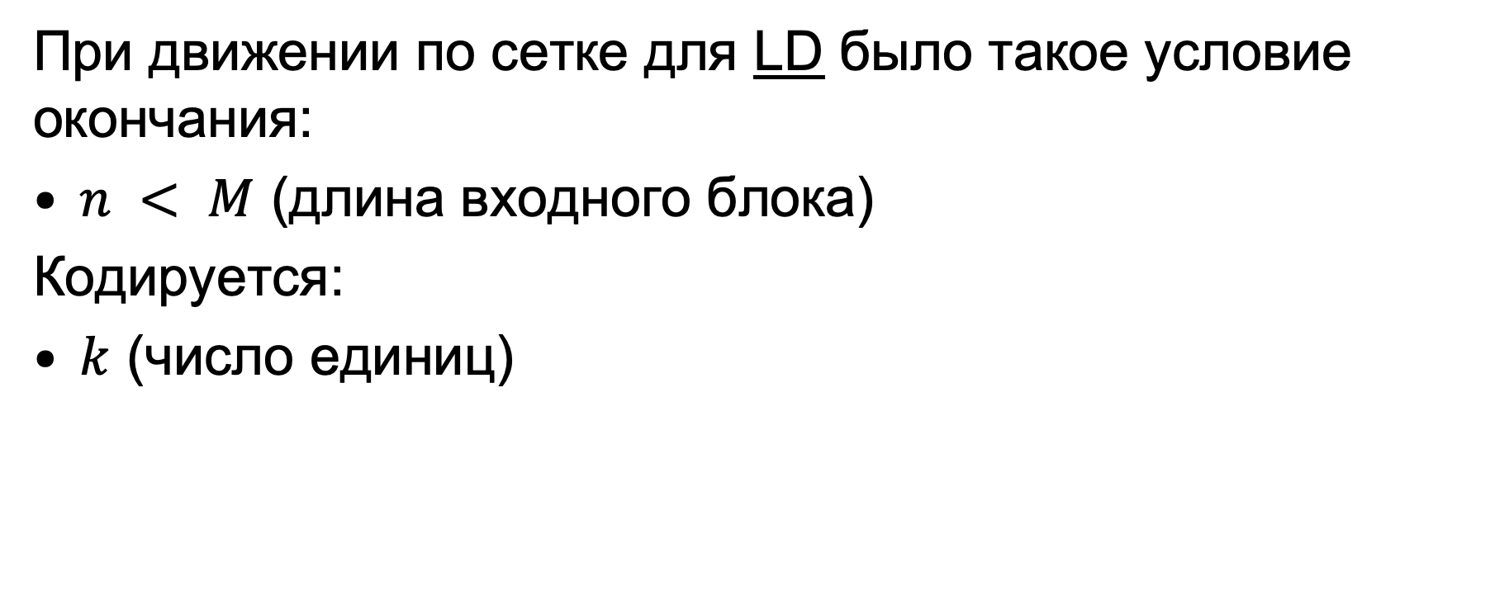
Условие окончания кодирования
При движении по сетке для LD было такое условие окончания:
$n < M$ (длина входного блока)
Кодируется:
$k$ (число единиц)
Notes:
Стоит заметить, что выход из цикла кодирования можно выполнять не только по условию на длину блока, но и на количество единиц или нулей или битовую размерность индекса пути
Есть разные подходы. Приведённый выше – FV, но модифицируется алгоритм легко
Постоянная длина блока → переменная длина блока (FV)
Переменная длина блока → постоянная длина блока (VF)
Переменная длина блока → переменная длина блока (VV)

Slide 48
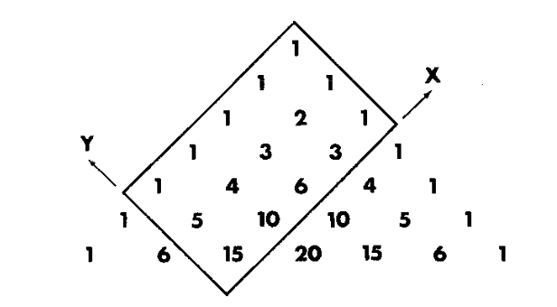
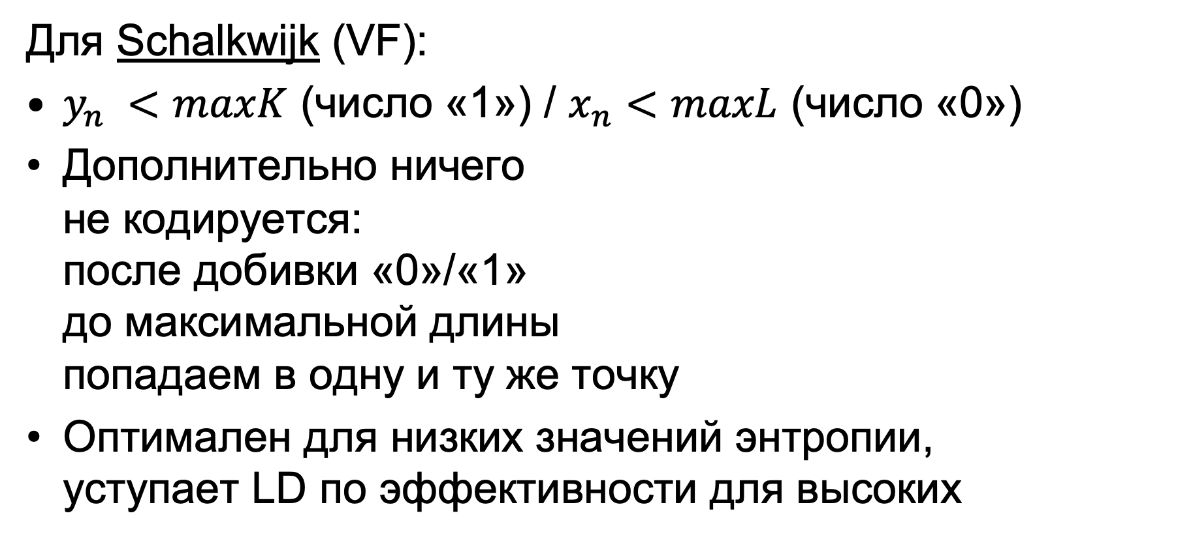
Условие окончания кодирования
Для Schalkwijk (VF):
$y_{n} <maxK$ (число «1») / $x_{n}<maxL$ (число «0»)
Дополнительно ничего не кодируется: после добивки «0»/«1» до максимальной длины попадаем в одну и ту же точку
Оптимален для низких значений энтропии, уступает LD по эффективности для высоких

Slide 49
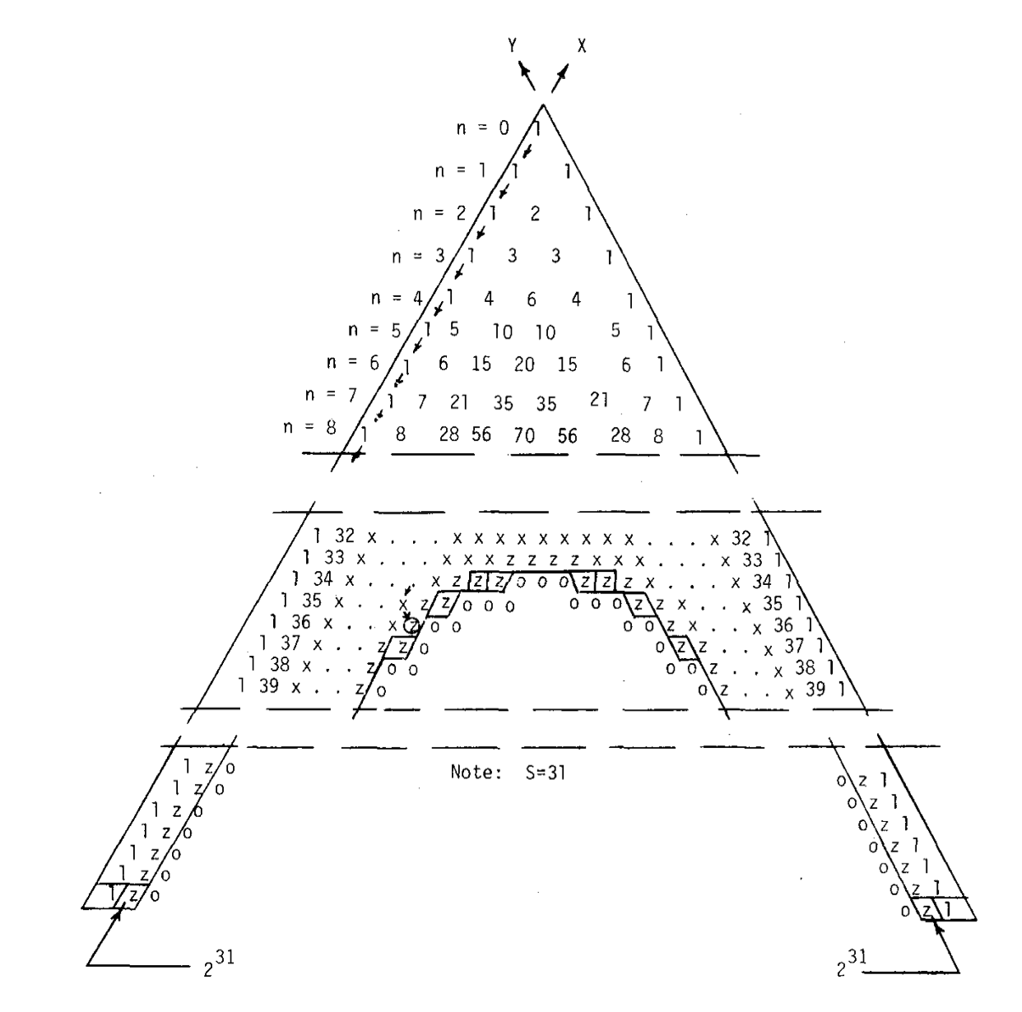
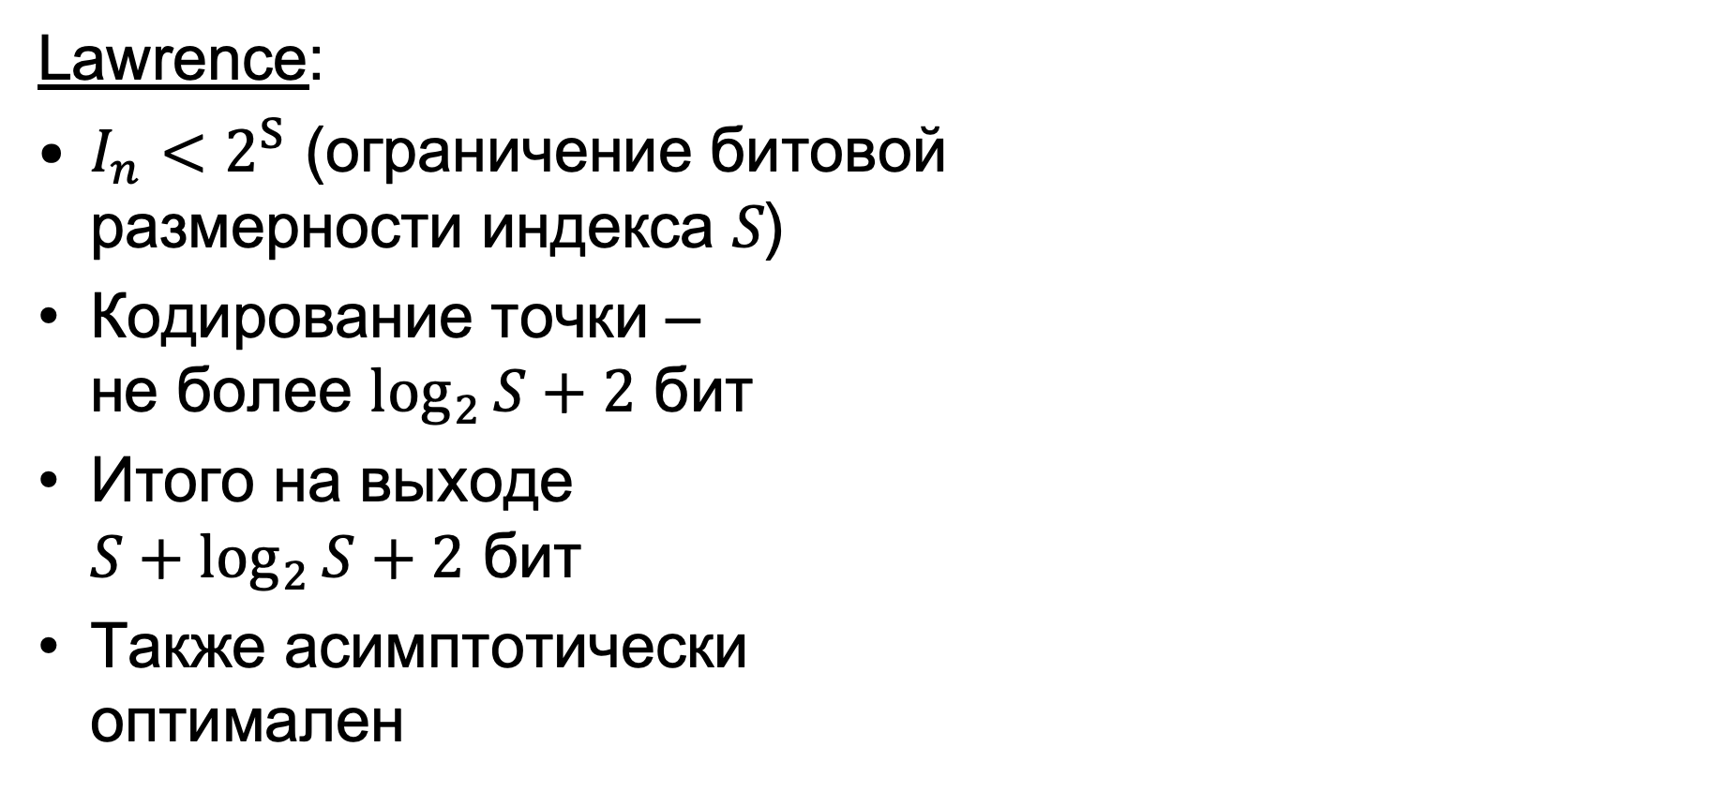
Условие окончания кодирования
Lawrence:
$I_{n}<2^{S}$ (ограничение битовой размерности индекса S)
Кодирование точки – не более $\log_{2}{S}+2$ бит
Итого на выходе $S+\log_{2}{S}+2$ бит
Также асимптотически оптимален
Notes:
[7]

Slide 50
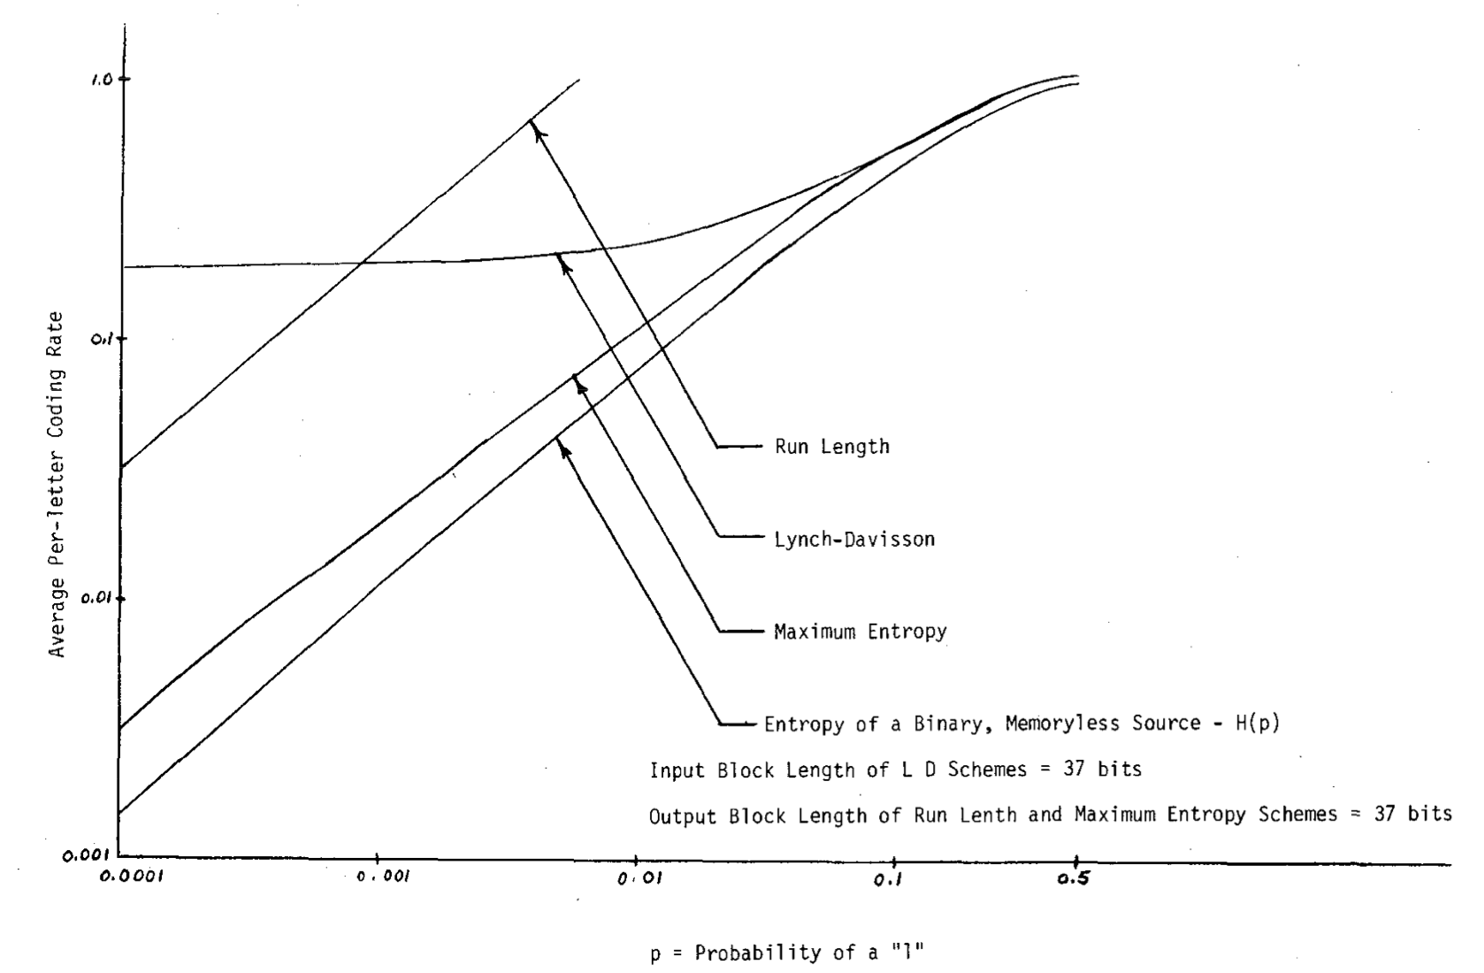
Сравнение подходов

Slide 51
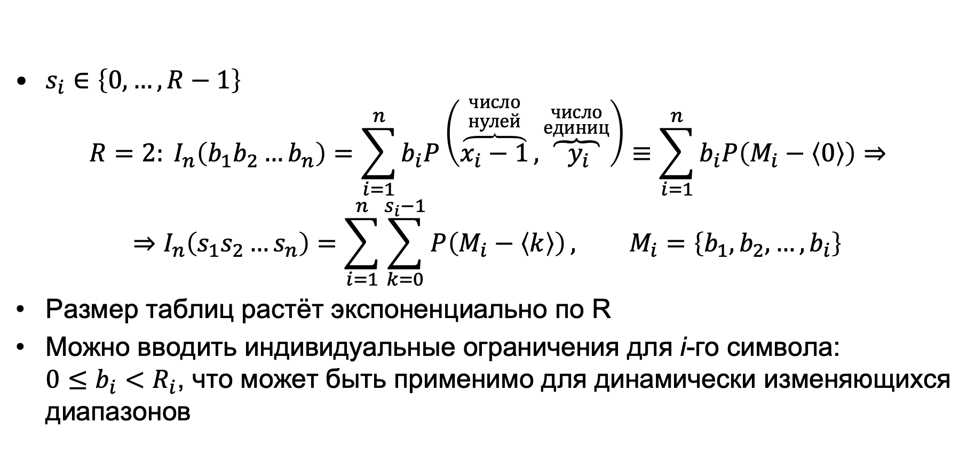
Обобщение на случай недвоичного алфавита
$s_{i}∈\left\{0,…,R−1\right\}$
$$R=2: I_{n}\left(b_{1}b_{2}…b_{n}\right)=\sum_{i=1}^{n}{b_{i}P\left(\overset{\begin{aligned}число \\ нулей\end{aligned}}{\overbrace{x_{i}−1}},\overset{\begin{aligned}число \\ единиц\end{aligned}}{\overbrace{{ y}_{i} }}\right)}≡\sum_{i=1}^{n}{b_{i}P\left(M_{i}−\left\langle 0\right\rangle \right)}⇒$$
$$⇒I_{n}\left(s_{1}s_{2}…s_{n}\right)=\sum_{i=1}^{n}{\sum_{k=0}^{s_{i}−1}{P\left(M_{i}−\left\langle k\right\rangle \right)}}, M_{i}=\left\{b_{1},b_{2},…,b_{i}\right\}$$
Размер таблиц растёт экспоненциально по R
Можно вводить индивидуальные ограничения для i-го символа: $0≤b_{i}<R_{i}$, что может быть применимо для динамически изменяющихся диапазонов
Notes:
Если был бит = 1, прибавляли число путей, ведущих через предыдущий бит, равный 0
А тут прибавляем число путей, ведущих через символы, предшествующие текущему в алфавите
Например, динамически можно менять диапазон индекса в LZW

Slide 52
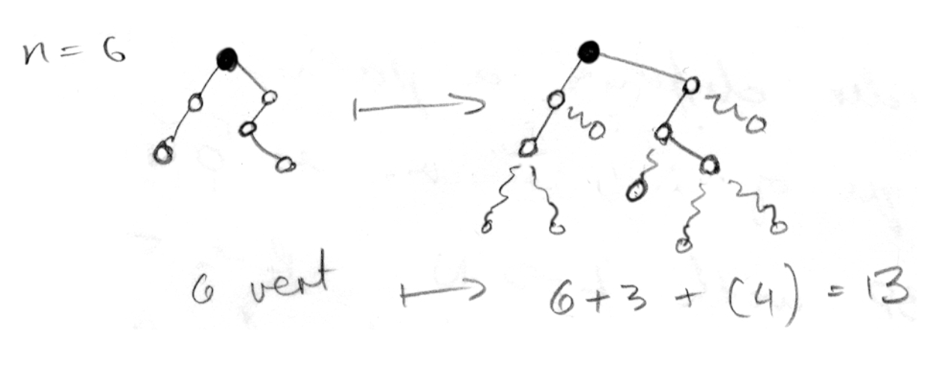
Сжатие дерева
Закодируем несводимые бинарные деревья с t листьями
двоичное дерево с n вершинами
несводимое двоичное дерево с 2n+1 вершинами (листьев n+1)
Notes:
[4] Соответствие взаимно-однозначное: вправо удаляем листья, влево достраиваем два листа к листу и дополняем внутренние вершины до кратности 2

Slide 53
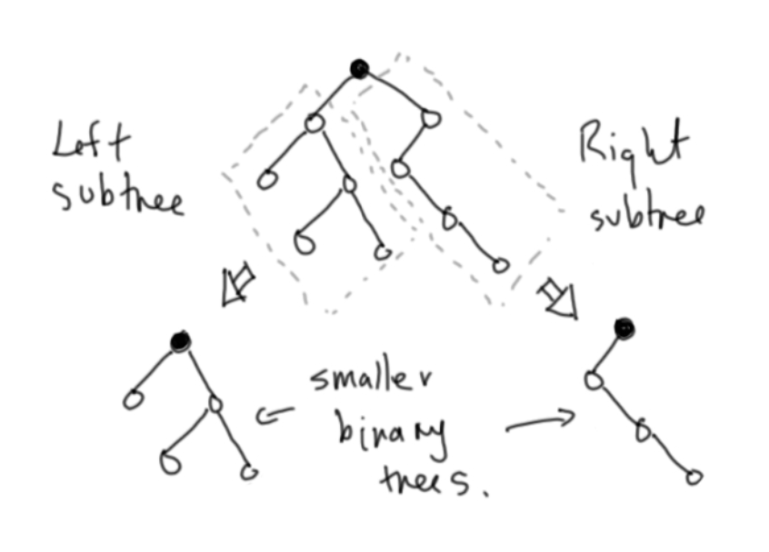
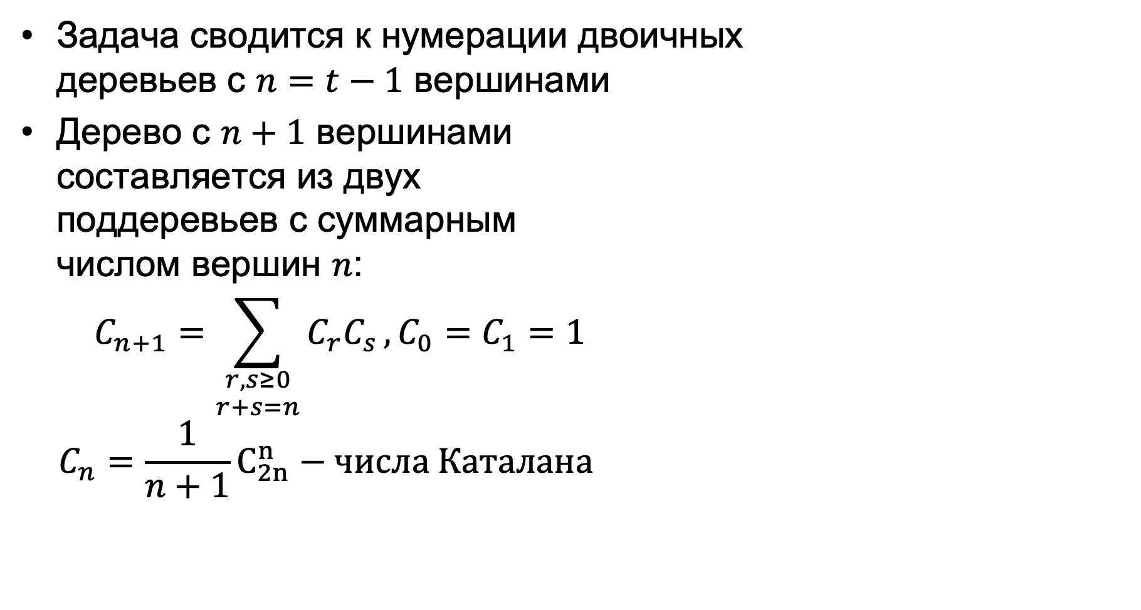
Сжатие дерева
Задача сводится к нумерации двоичных деревьев с $n=t−1$ вершинами
Дерево с $n+1$ вершинами составляется из двух поддеревьев с суммарным числом вершин $n$:
$$C_{n+1}=\sum_{\begin{aligned}r,s≥0 \\ r+s=n\end{aligned}}{C_{r}C_{s}}, C_{0}=C_{1}=1$$
$$C_{n}=\frac{1}{n+1}C_{2n}^{n}−числа Каталана$$

Slide 54
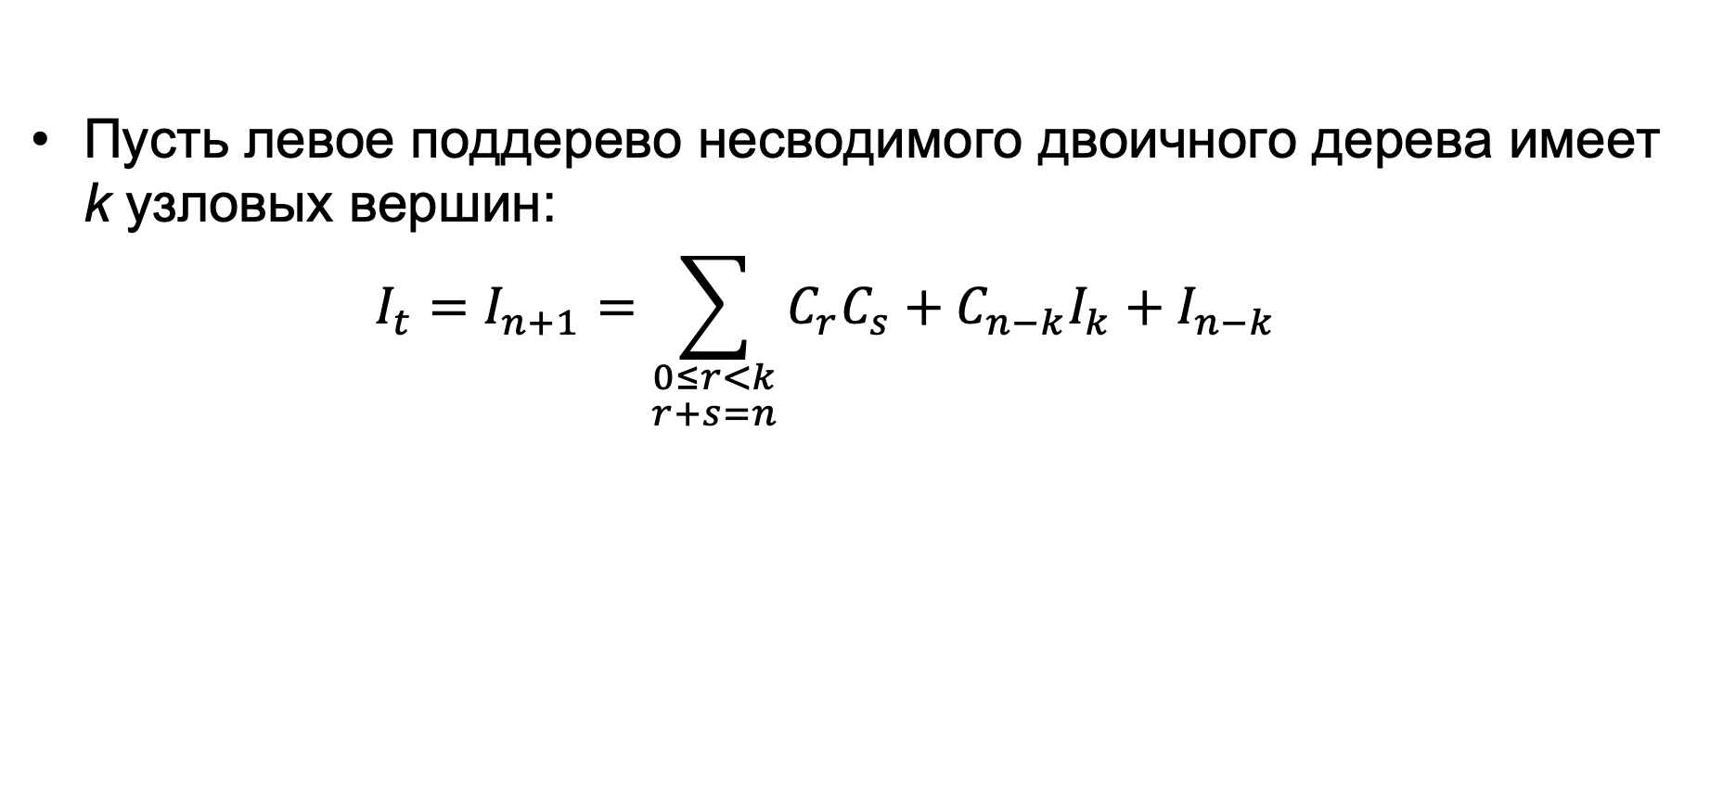
Сжатие дерева
Пусть левое поддерево несводимого двоичного дерева имеет k узловых вершин: $I_{t}=I_{n+1}=\sum_{\begin{aligned}0≤r<k \\ r+s=n\end{aligned}}{C_{r}C_{s}}+C_{n−k}I_{k}+I_{n−k}$

Slide 55
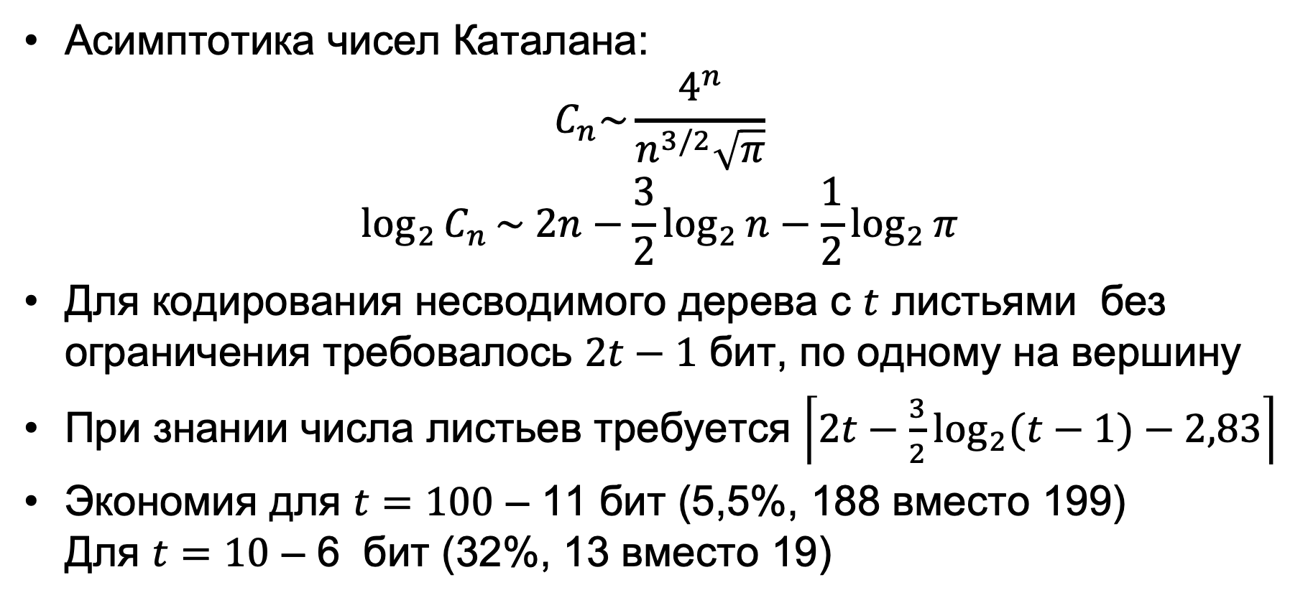
Сжатие дерева: асимптотика
Асимптотика чисел Каталана:
$$C_{n}\sim \frac{4^{n}}{n^{3/2}\sqrt{π}}$$
$$\log_{2}{C_{n}}\sim 2n−\frac{3}{2}\log_{2}{n}−\frac{1}{2}\log_{2}{π}$$
Для кодирования несводимого дерева с $t$ листьями без ограничения требовалось $2t−1$ бит, по одному на вершину
При знании числа листьев требуется $\left\lceil 2t−\frac{3}{2}\log_{2}{(t−1)}−2,83\right\rceil$
Экономия для $t=100$ – 11 бит (5,5%, 188 вместо 199) Для $t=10$ – 6 бит (32%, 13 вместо 19)
Notes:
$$\frac{1}{2}\log_{2}{π}≈0,83$$

Slide 56
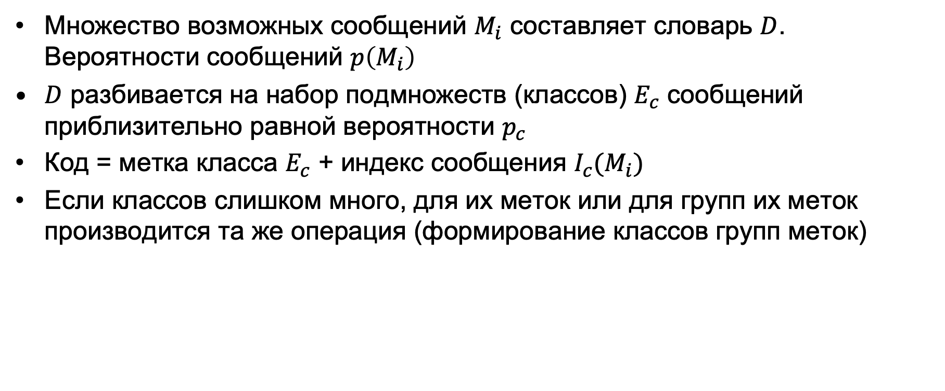
Возврат к равным вероятностям Шаблон моделирования в КК
Множество возможных сообщений $M_{i}$ составляет словарь $D$. Вероятности сообщений $p\left(M_{i}\right)$
$D$ разбивается на набор подмножеств (классов) $E_{c}$ сообщений приблизительно равной вероятности $p_{c}$
Код = метка класса $E_{c}$ + индекс сообщения $I_{c}(M_{i})$
Если классов слишком много, для их меток или для групп их меток производится та же операция (формирование классов групп меток)
Notes:
[6]

Slide 57
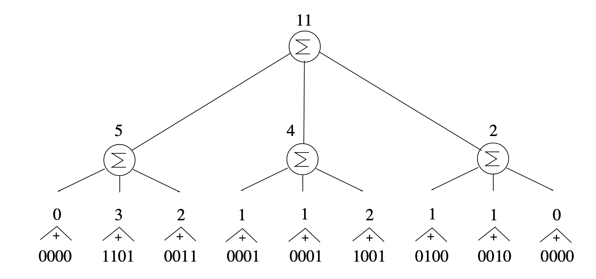
Иерархические решения
Блок разбивается на подблоки в некоторой иерархии
На уровне 1 кодируется общая сумма бит 11 (кодом постоянной длины)
На уровне 2 (5,4,2) кодируется в классе сообщений, имеющих известную сумму 11
На уровне 3 (0,3,2), (1,1,2), (1,1,0) кодируются в классах сообщений, имеющих известные суммы 5,4,2
На уровне 4 кодируются строки длины 4 с известным количеством единиц

